Slide 1
Lyžařský kurz žáků 7. ročníku ZŠ Boskovice, Slovákova
17. – 21. 1. 2017

Slide 2
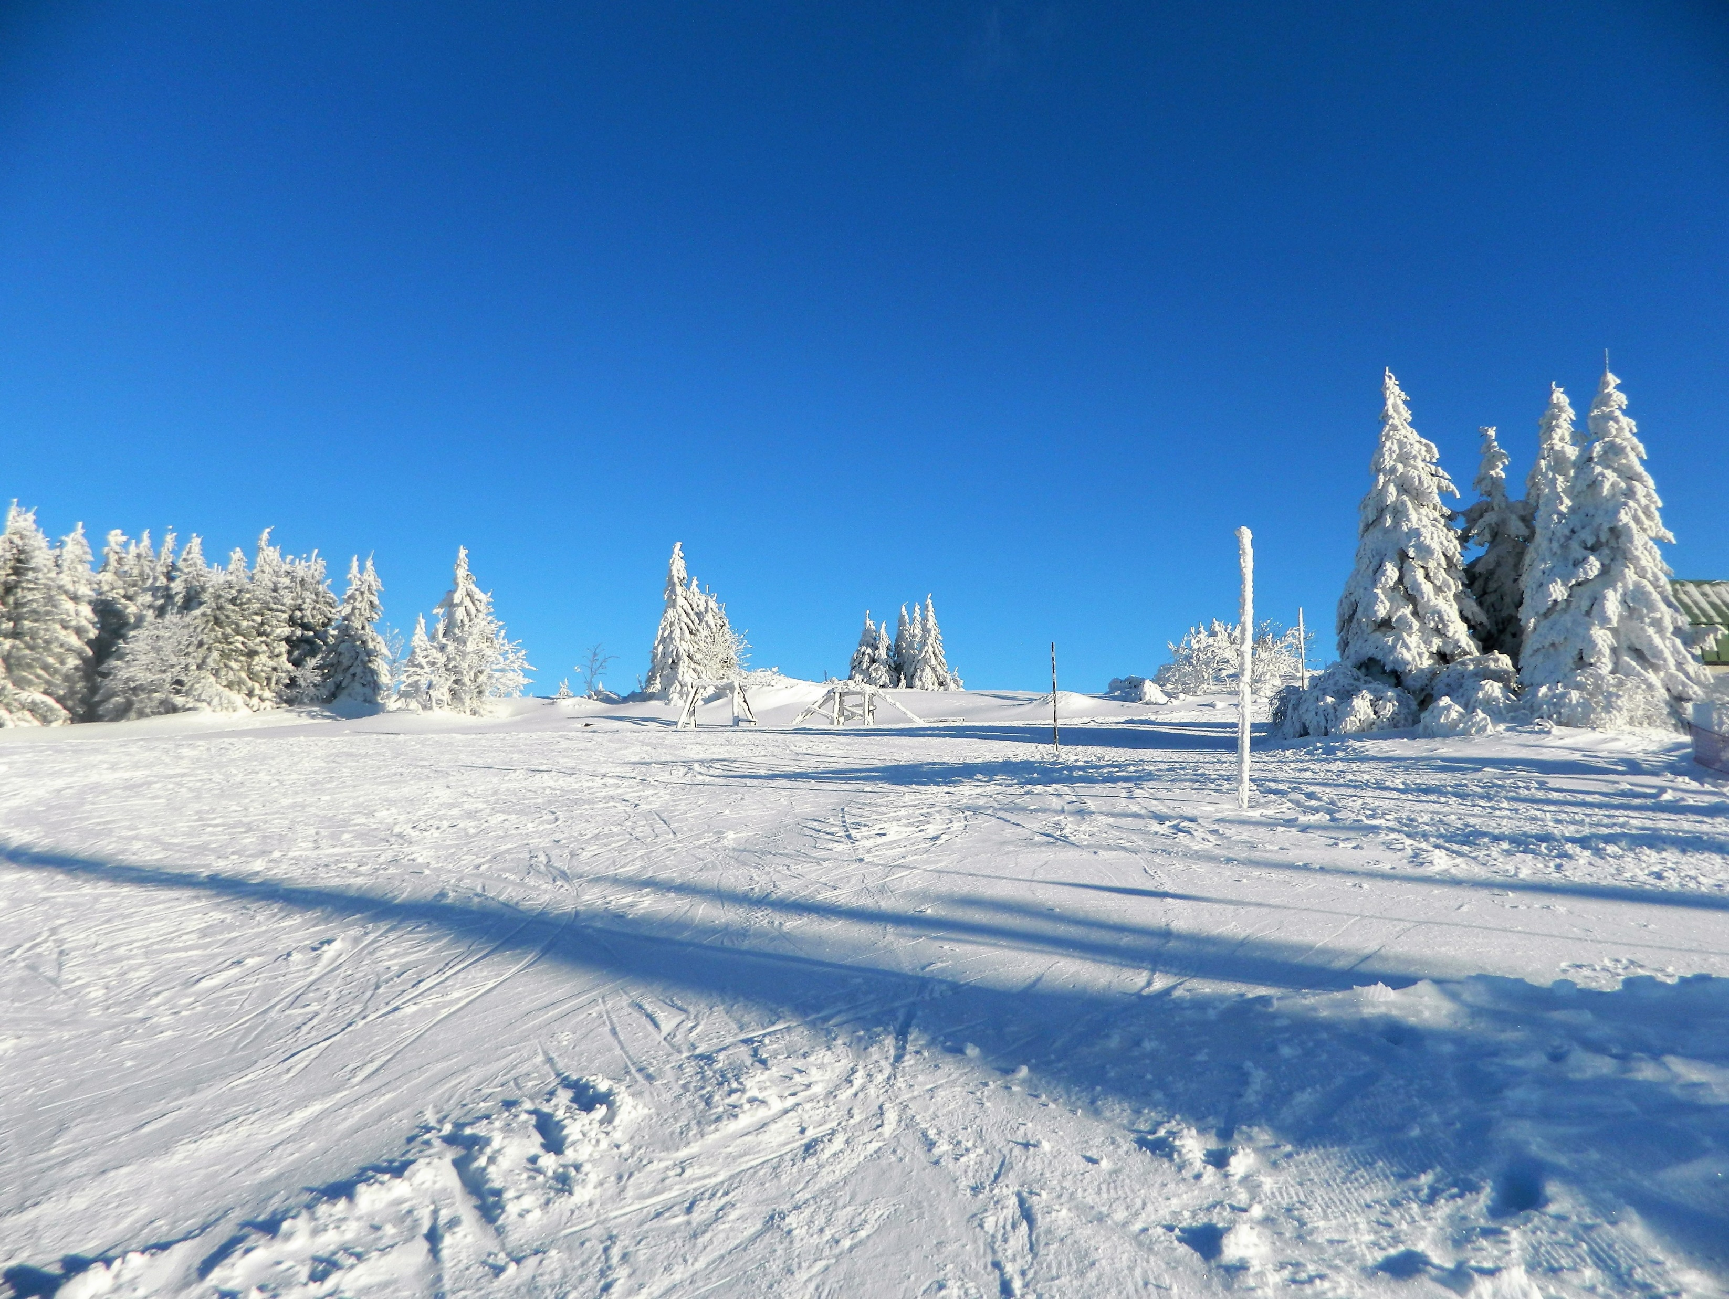

Slide 3
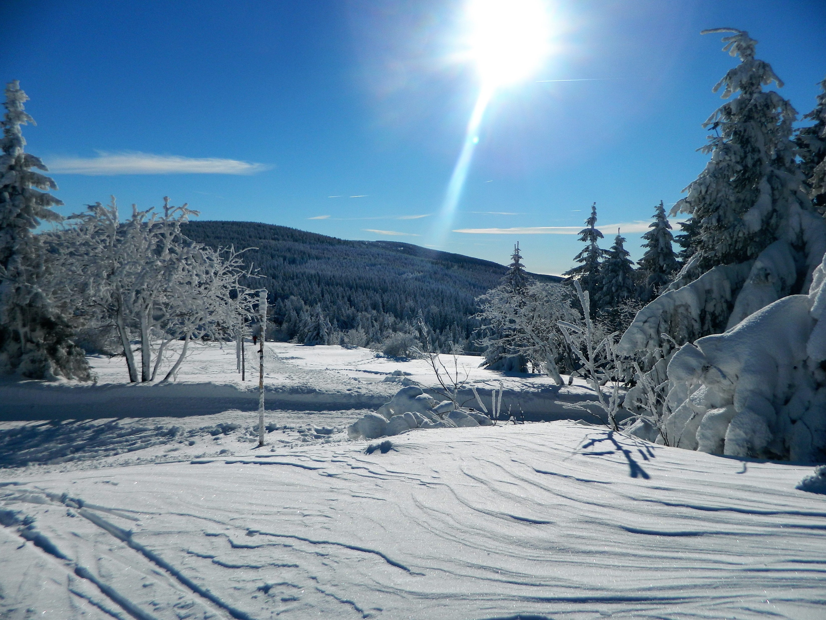
Na Šerlichu nás přivítalo krásné slunné počasí.

Slide 4
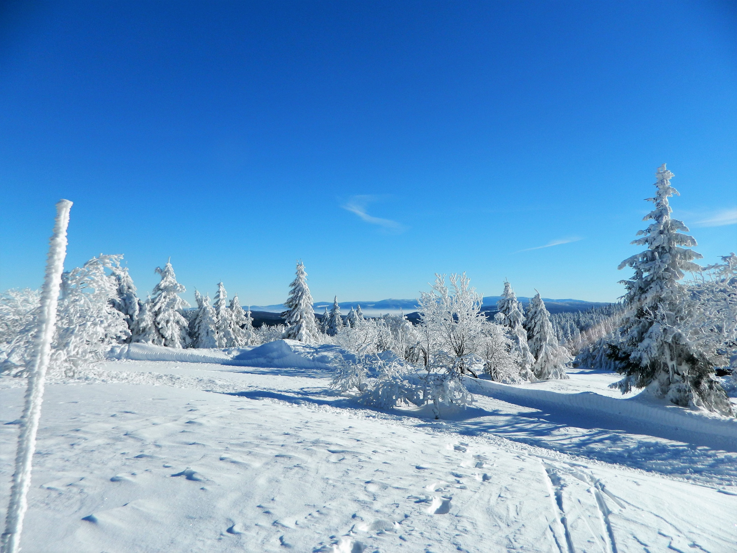
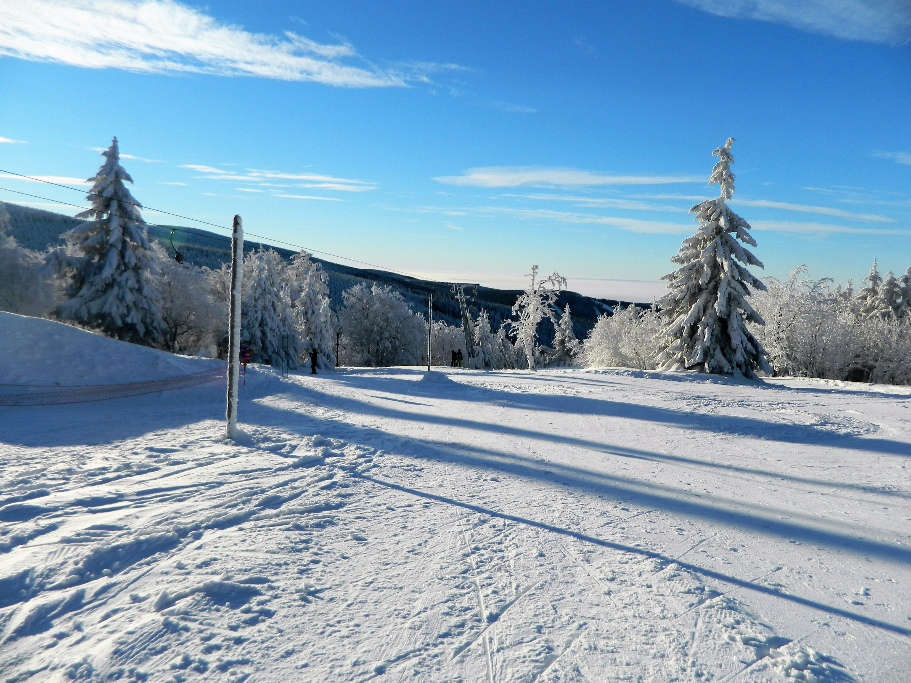
Fotky zasněžené krajiny v Orlických horách, kde jsme byli my, letošní sedmáci ze ZŠ Boskovice, budova Slovákova na lyžařském kurzu. Všem se tam líbilo a užili jsme si zimu jako z pohádky.

Slide 5
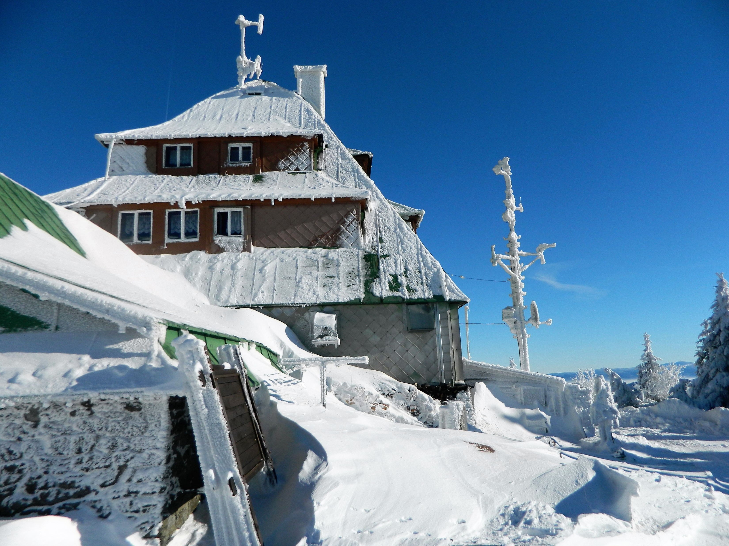
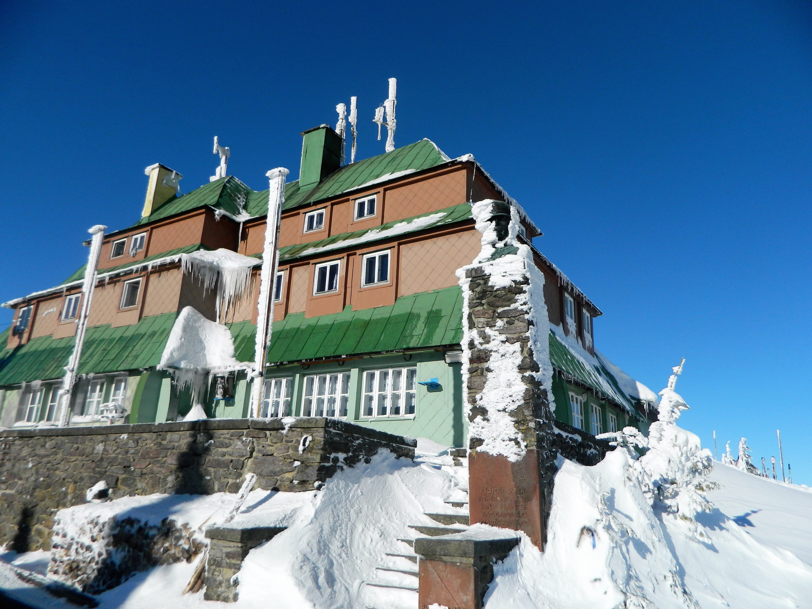
Na této fotce je Masarykova chata, zvaná ,,Masaryčka“, kde jsme bydleli celý týden. Na chatě se některým líbilo a některým ne, ale většině se domů vůbec nechtělo.

Slide 6
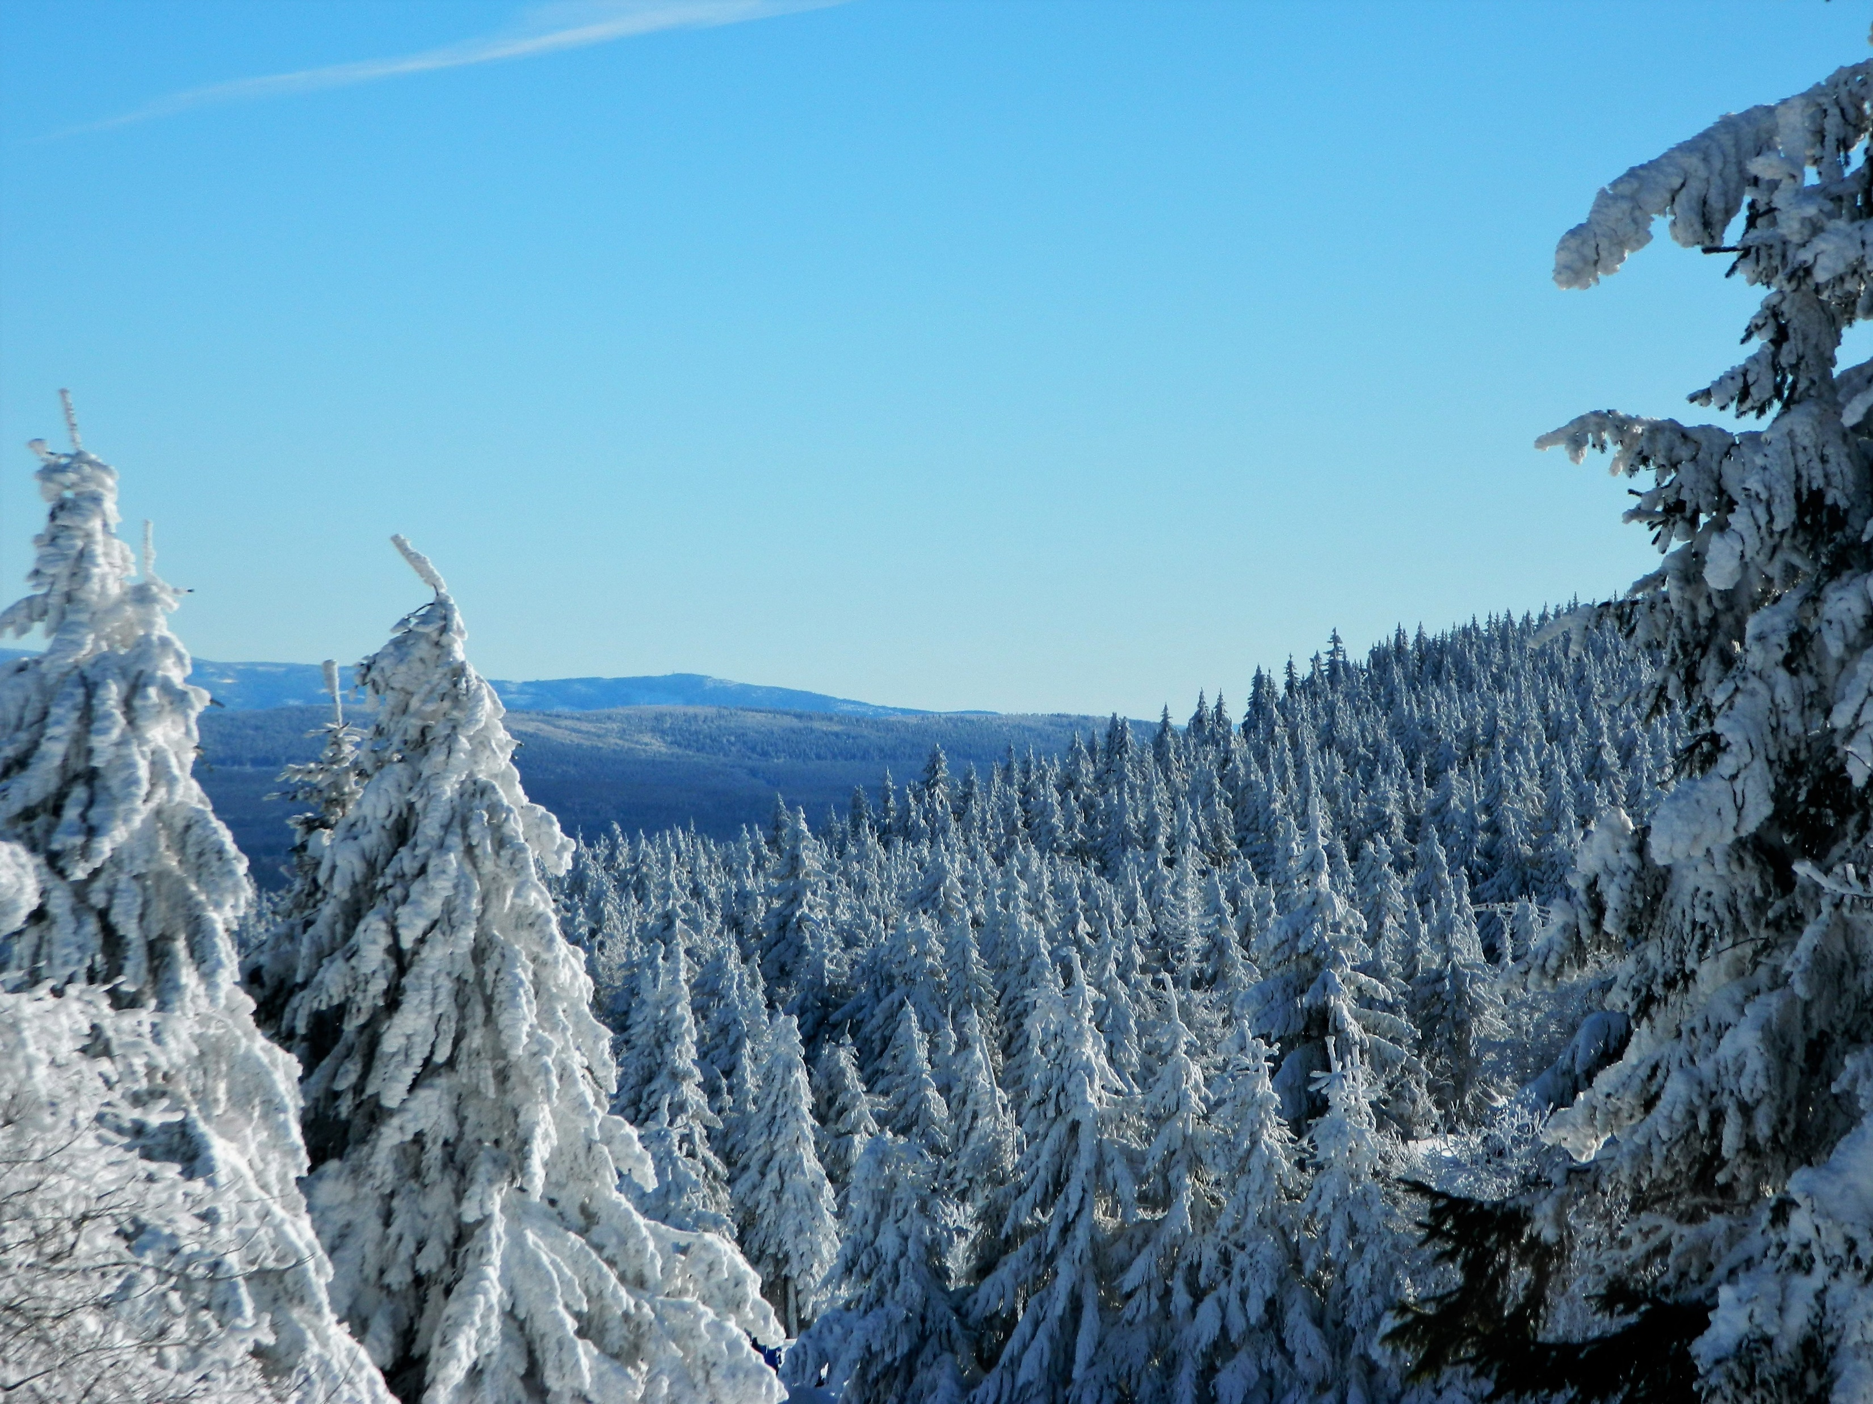
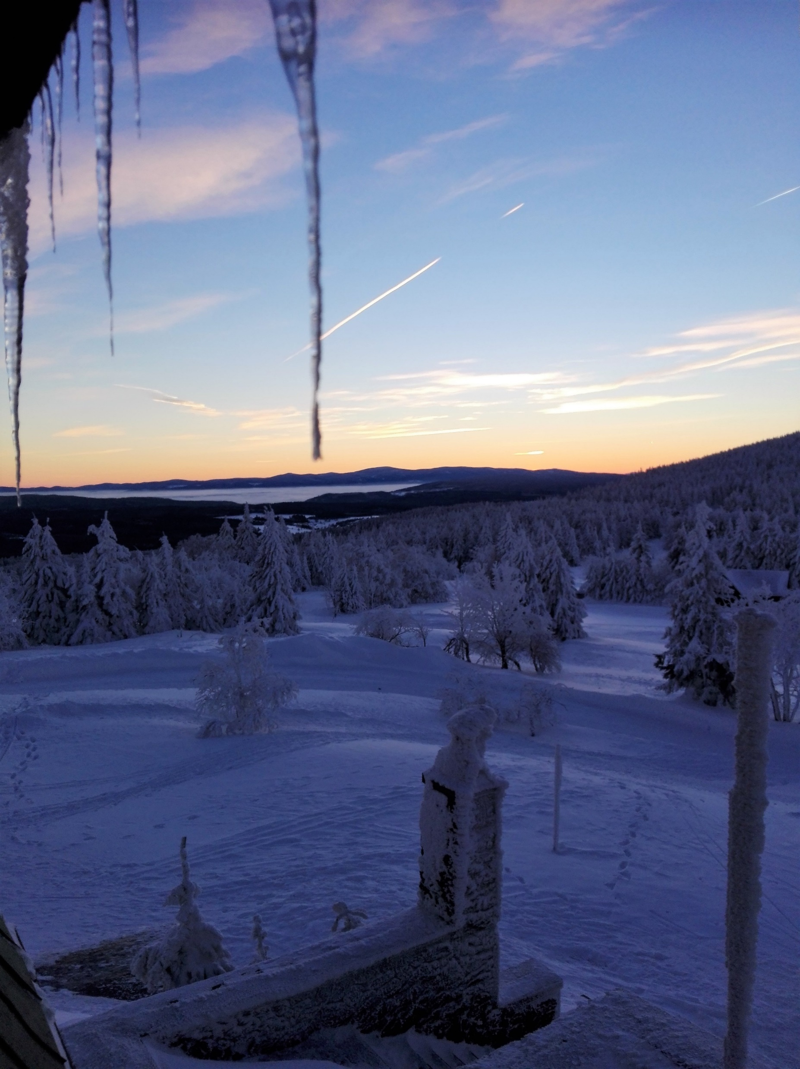
Už dlouho nenapadl v zimě žádný sníh, ale my jsme měli letos štěstí, že ho letos bylo tolik. A když se díváte na tuto fotografii, tak si musíte připadat jako pohádce – Paní Zima čarovala a povedlo se jí to letos nejen na horách, ale i v nížinách.

Slide 7
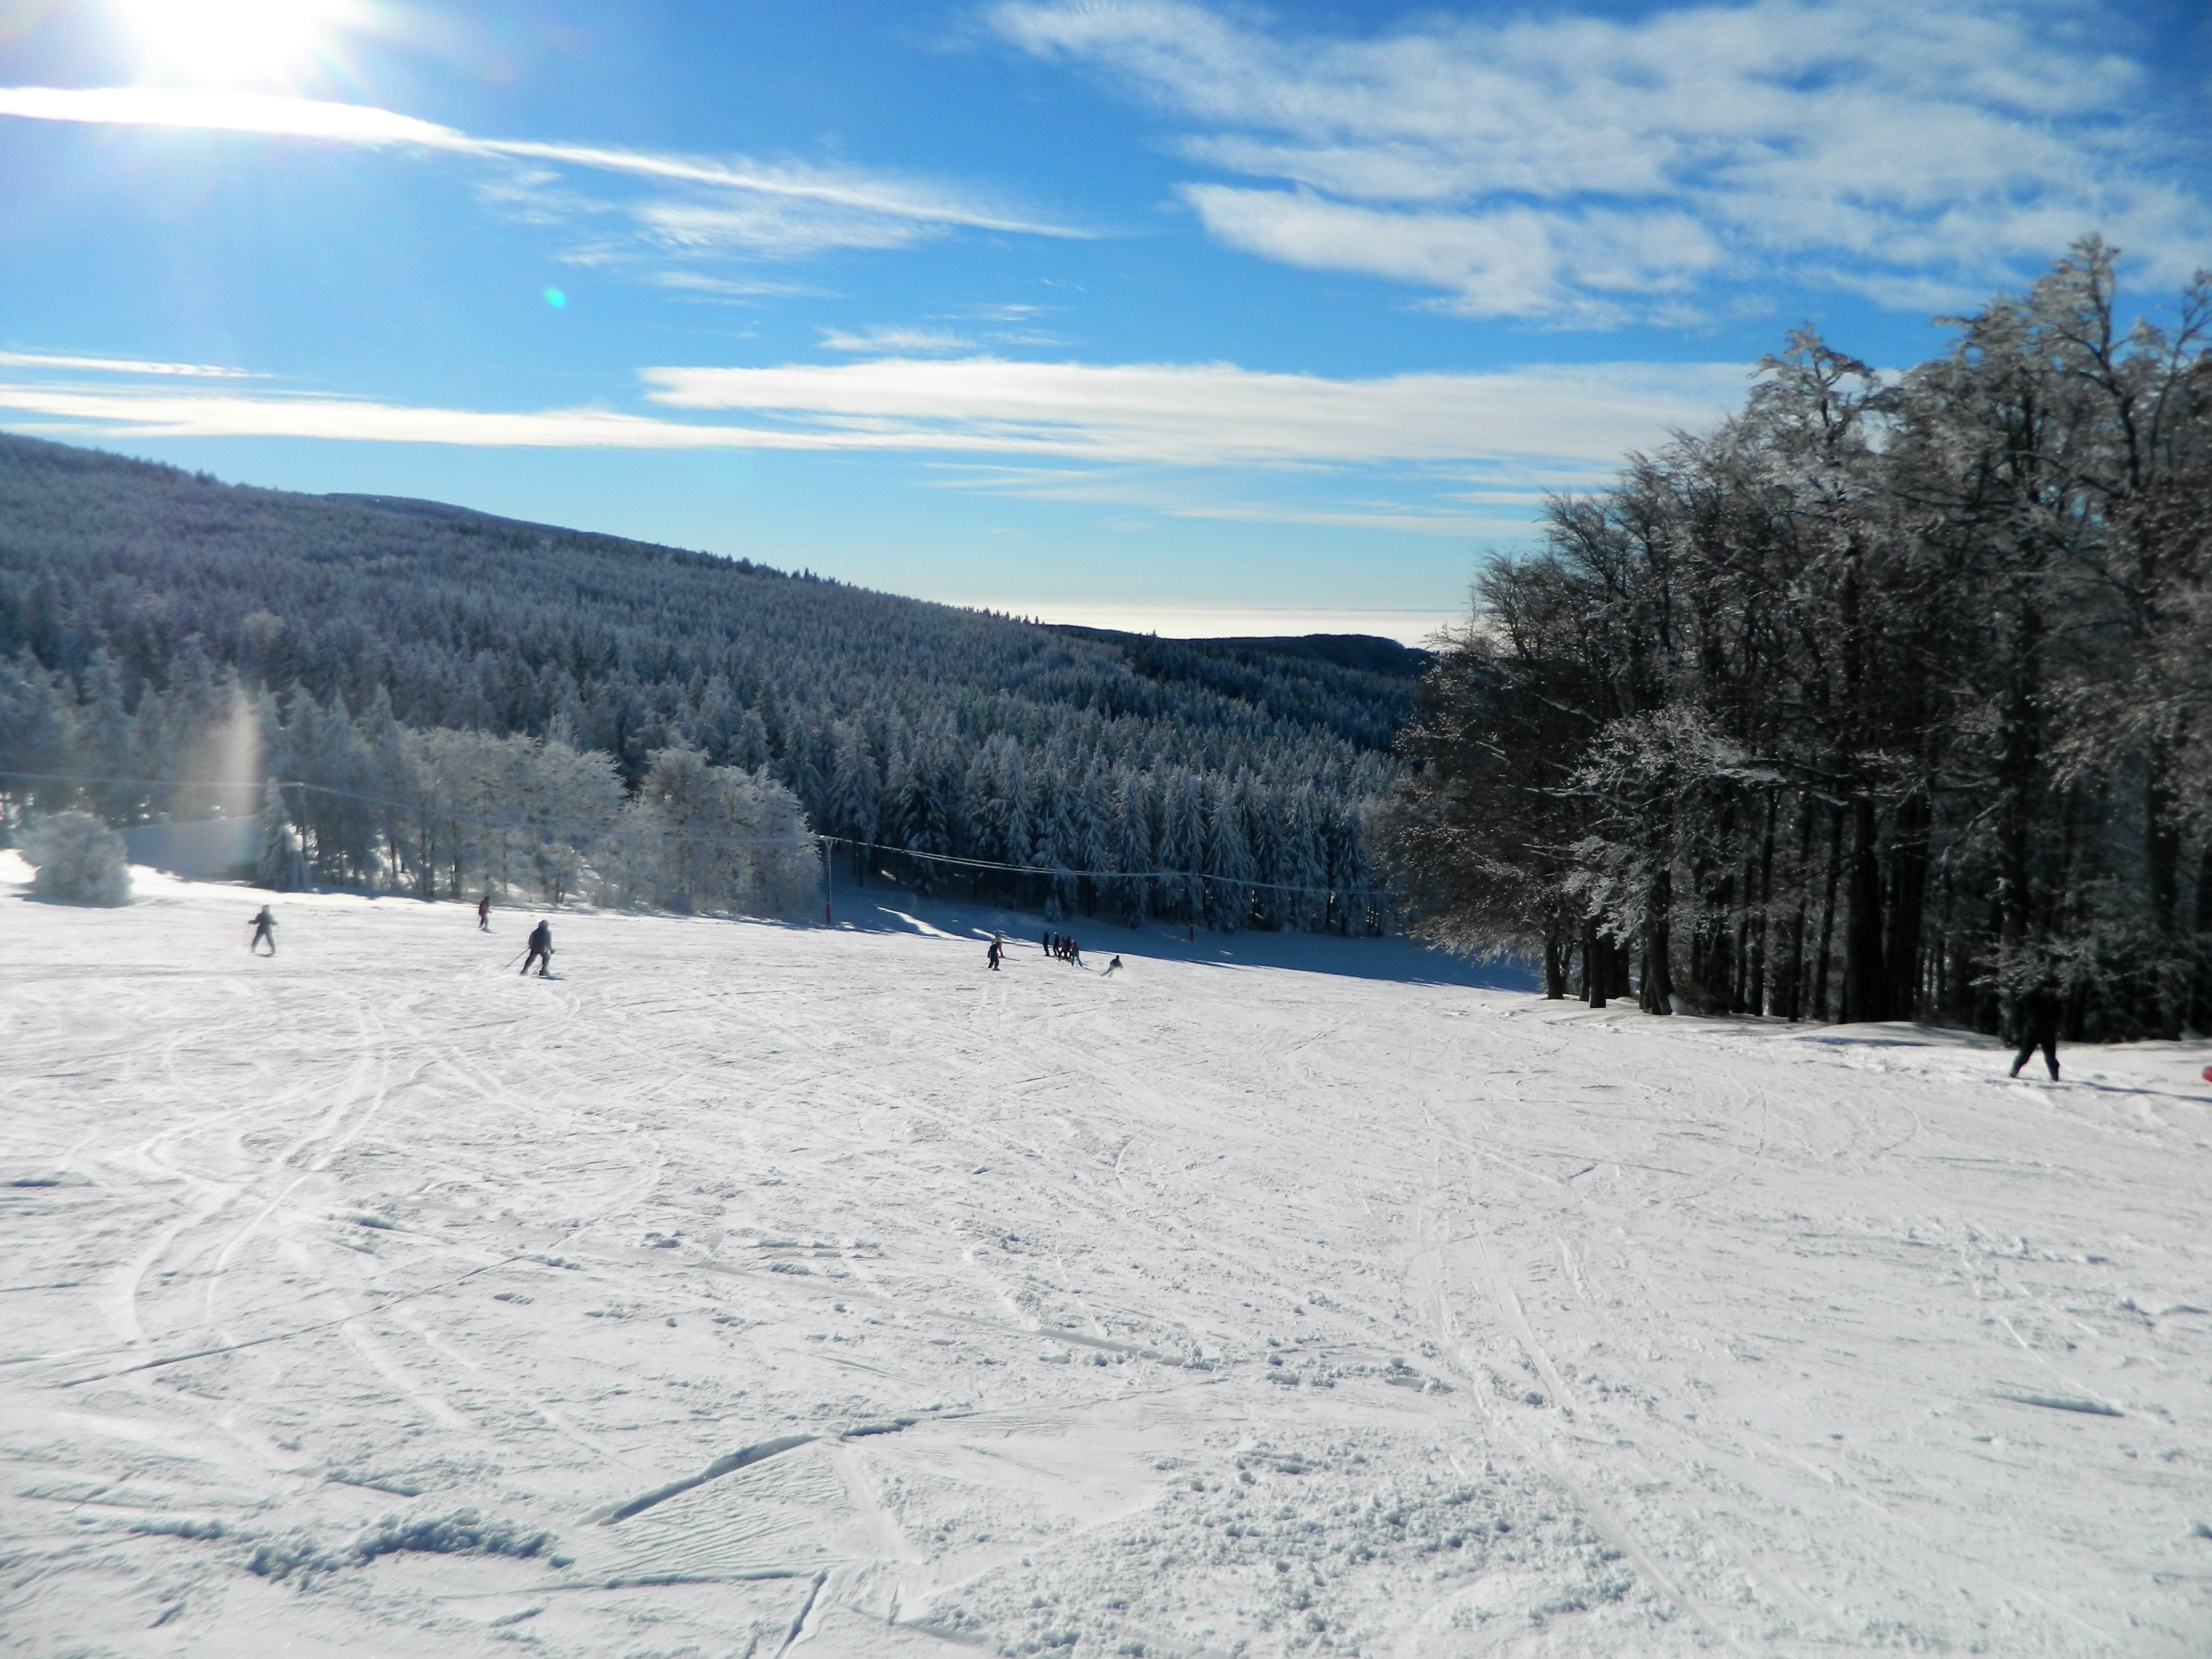
Úžasná atmosféra, krásná příroda a velmi vlezlá zima. Pocítili jsme i -8°C. Brrrr, mrzlo, až praštělo!

Slide 8
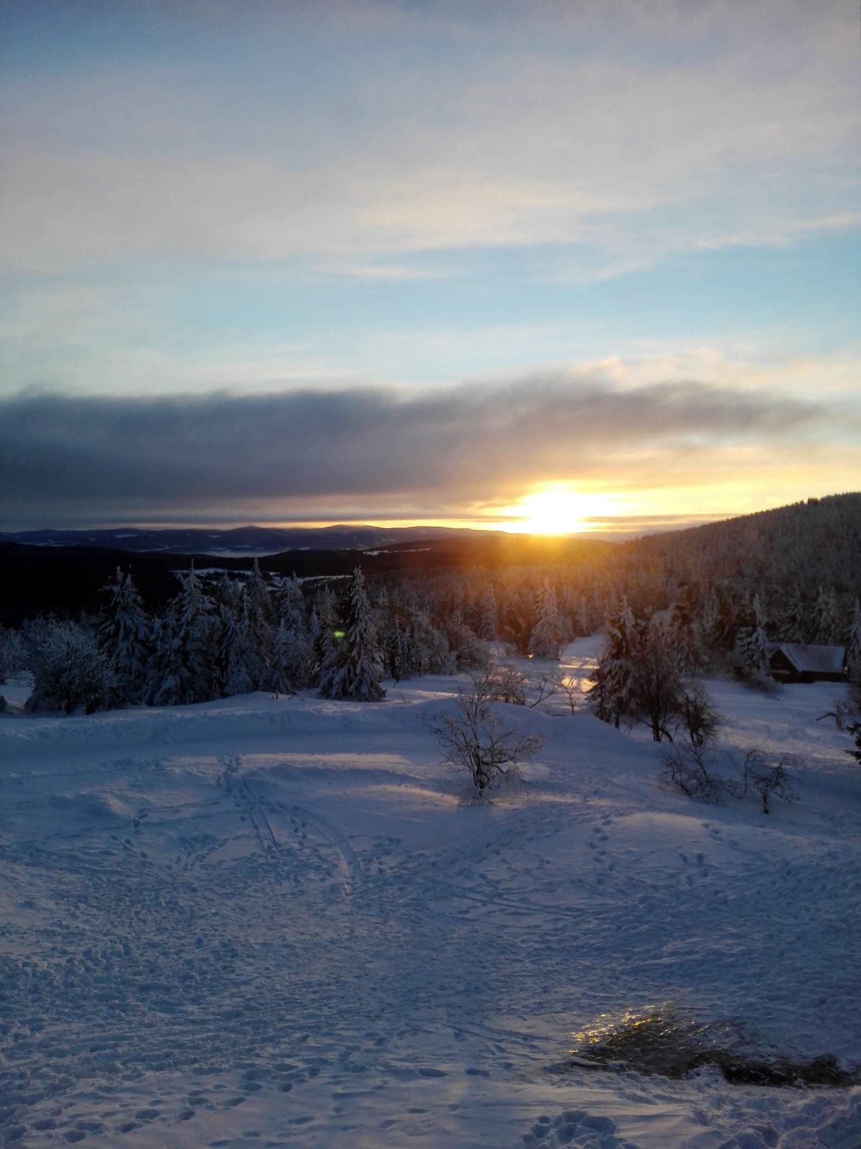
Pohled do zasněžené krajiny se zapadajícím sluncem je na horách vždy velmi pěkný. Každý si odvezl spousty nezapomenutelných zážitků.

Slide 9
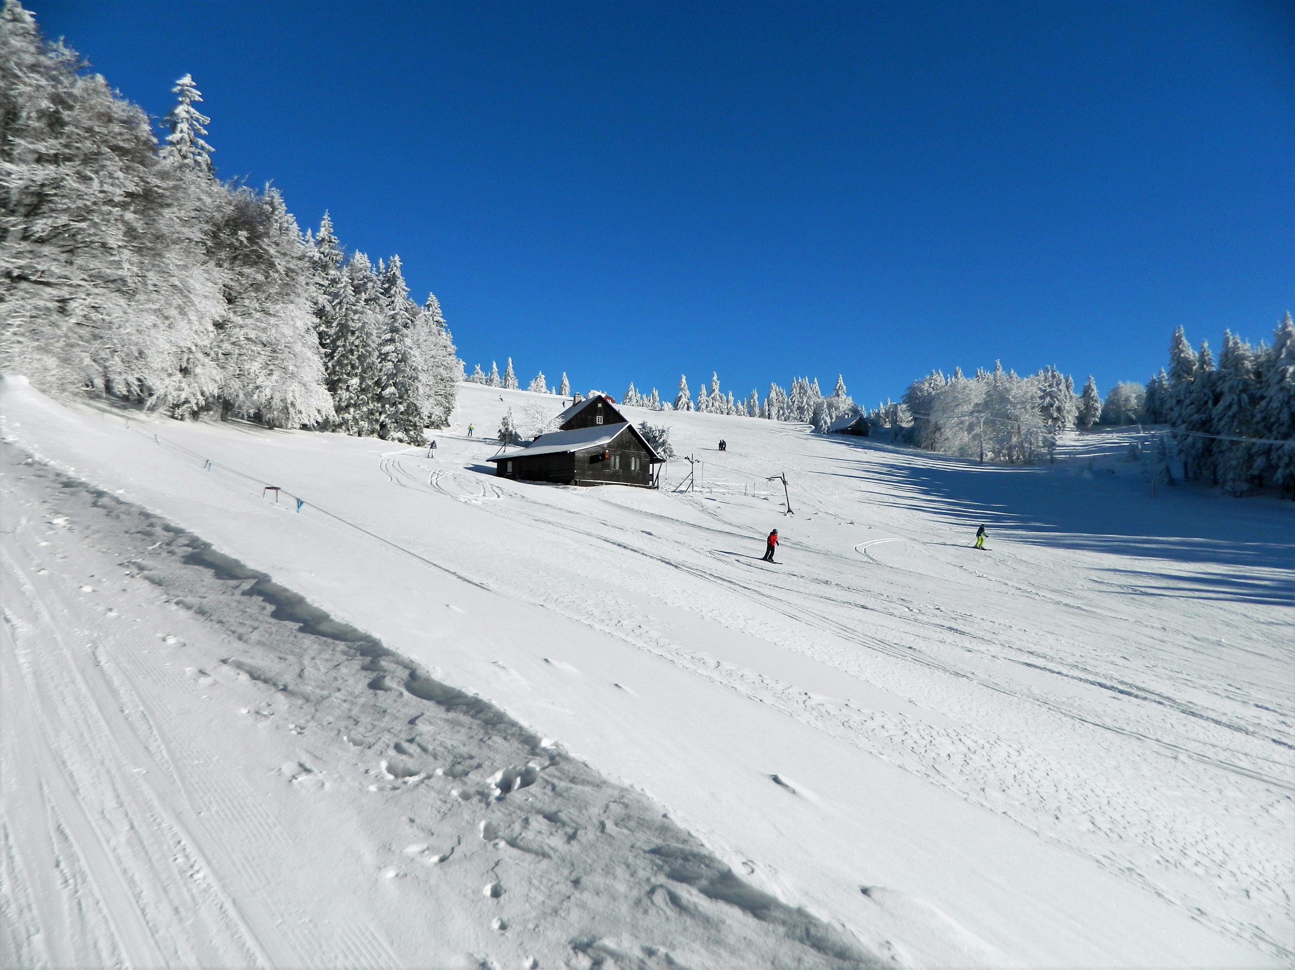
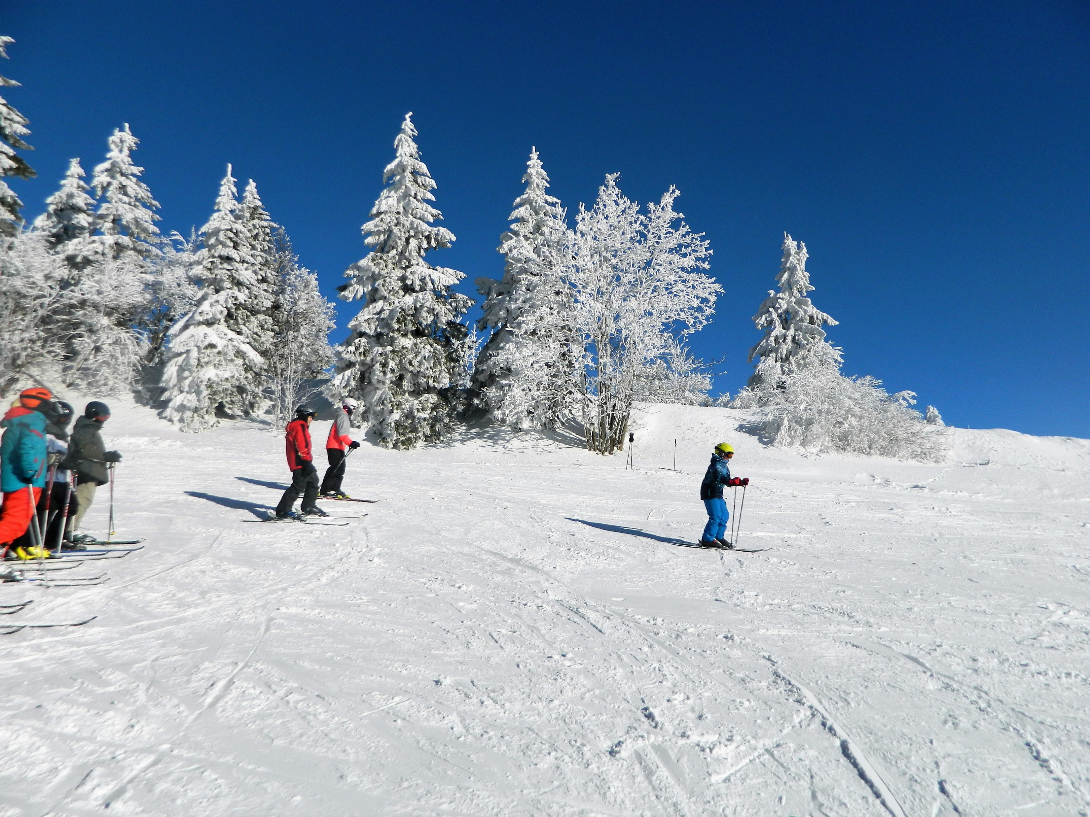
Podle fotky je vidět, že si to tam všichni užíváme. Pro začínající lyžaře je kopec (sjezdovka) dobrý a pro pokročilé je takový příjemný a oddychový. Na první pohled je vidět, že je ten kopec pěkně široký. Zdatnější lyžaři nepřemýšleli a jízdu slalomem si užili. Pěkně svítilo sluníčko, takže to byla paráda.

Slide 10
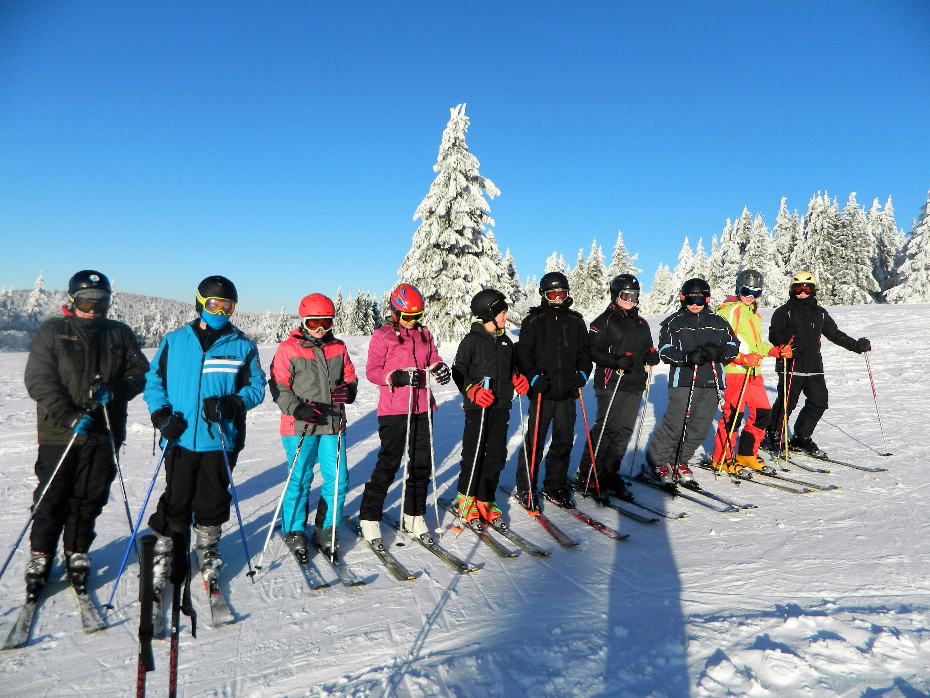
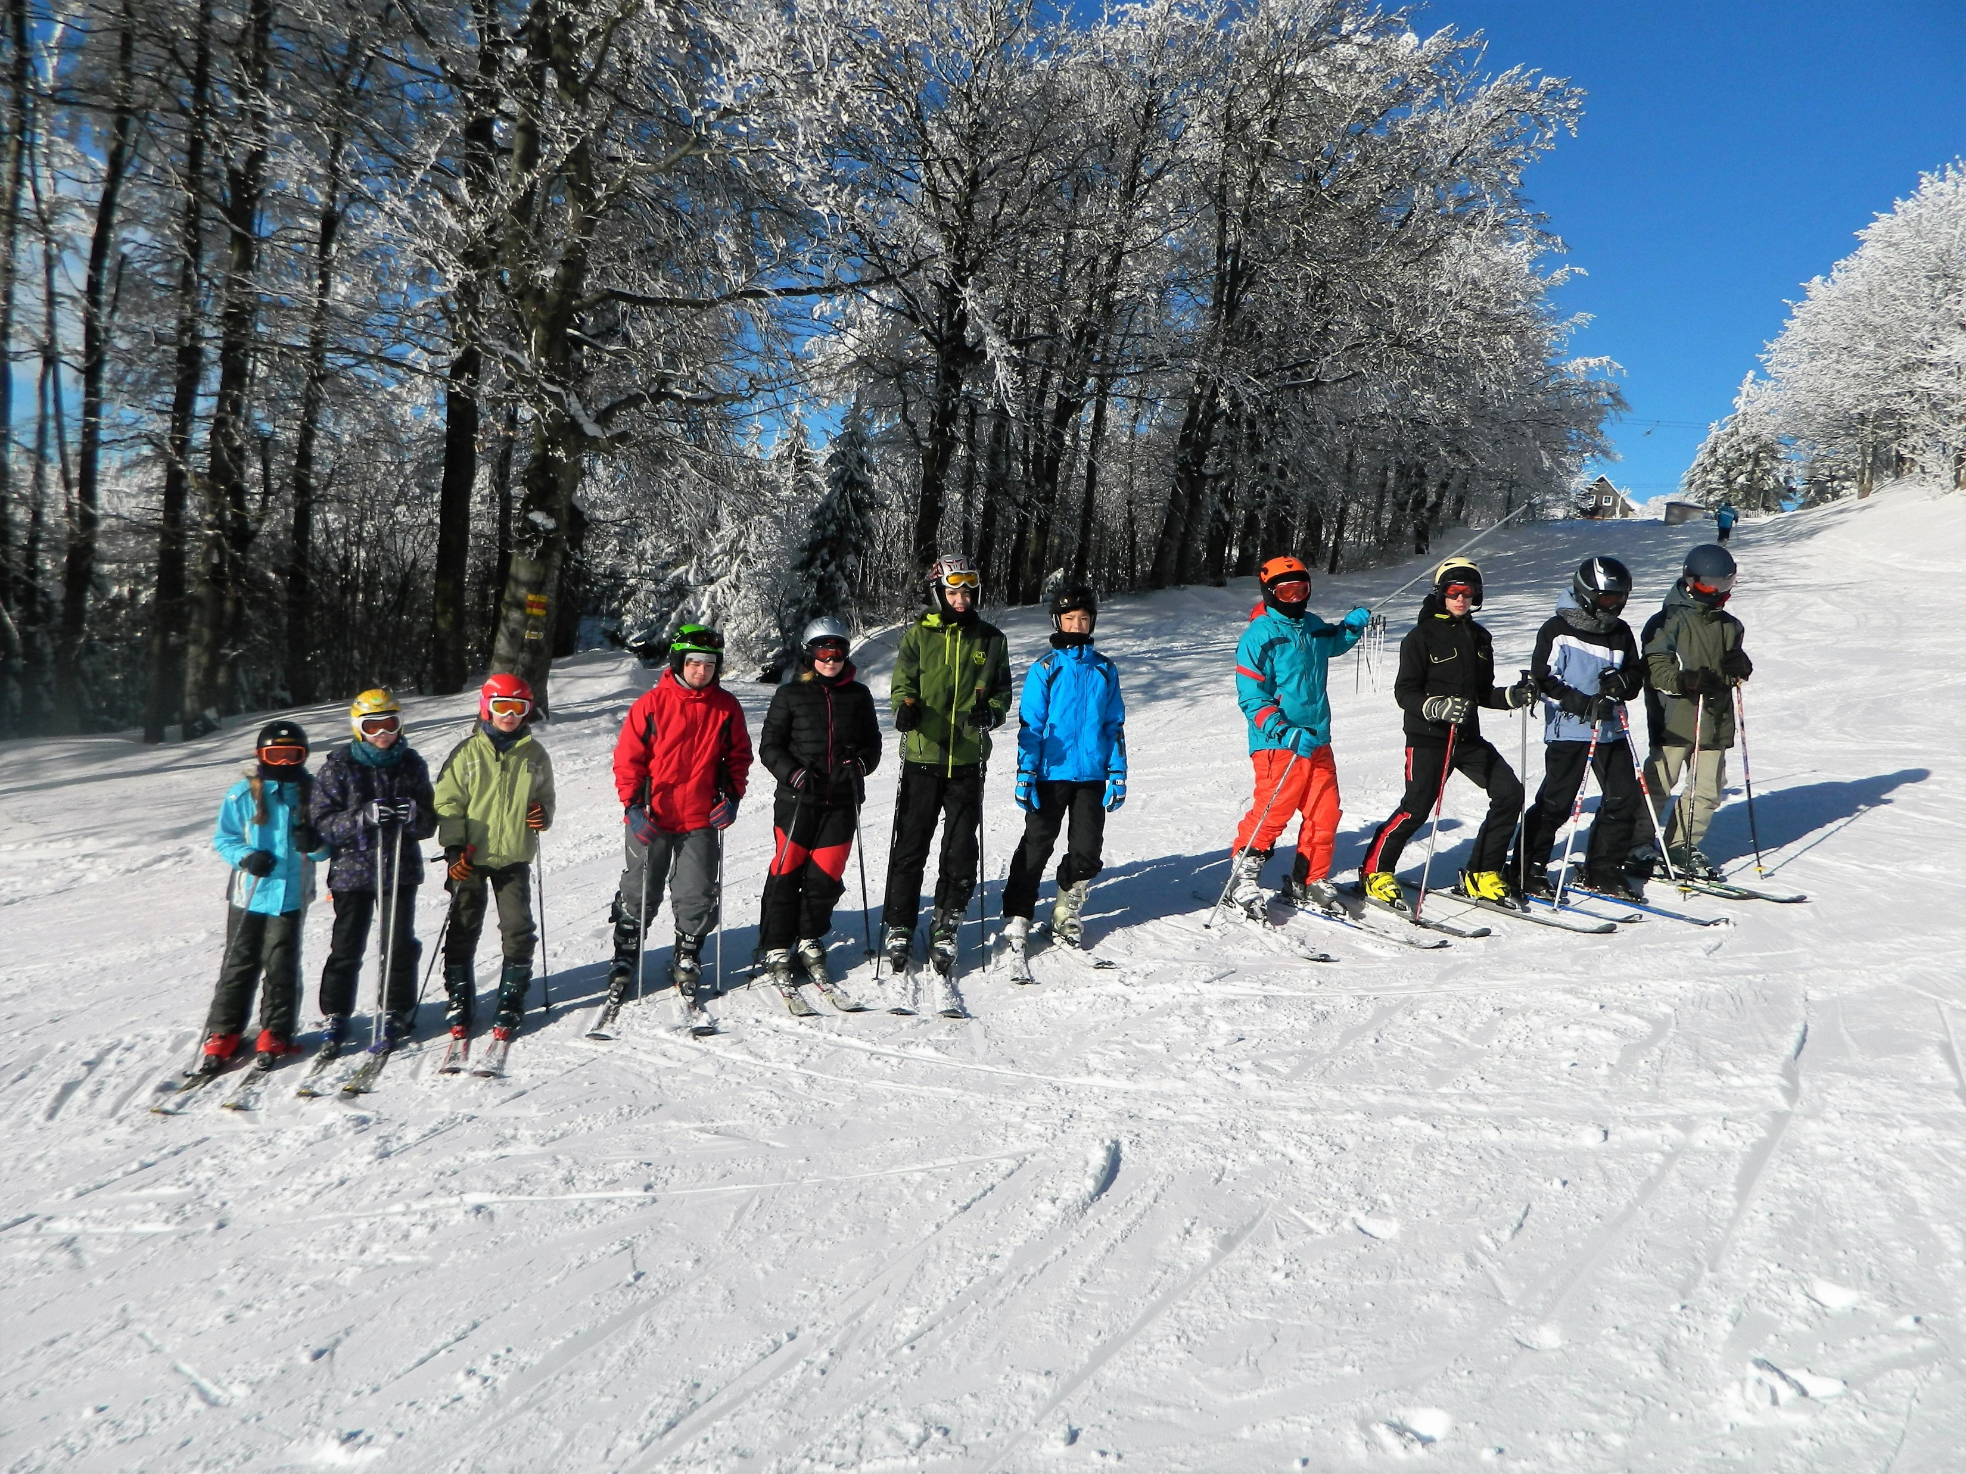
Lyžaři v plné parádě……. To koukáte, jak nám to sluší. Jsme úplně k nepoznání.

Slide 11
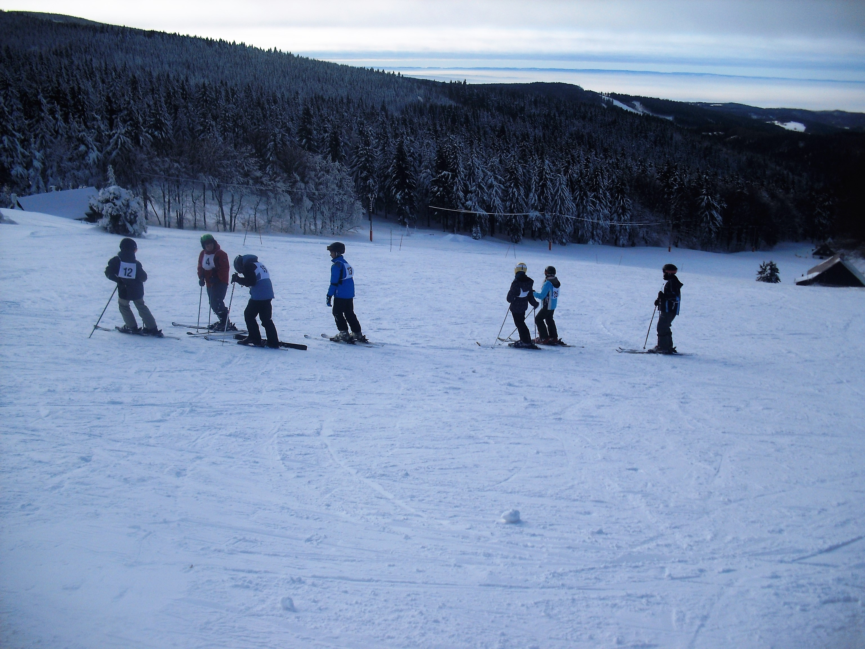
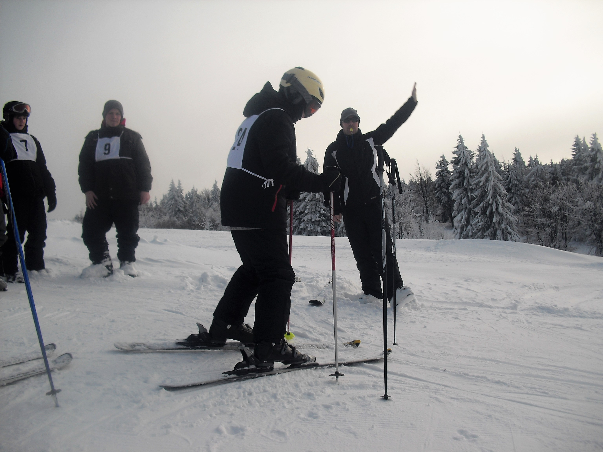
Na této fotografii se připravujeme na závod, který začne za několik minut.

Slide 12
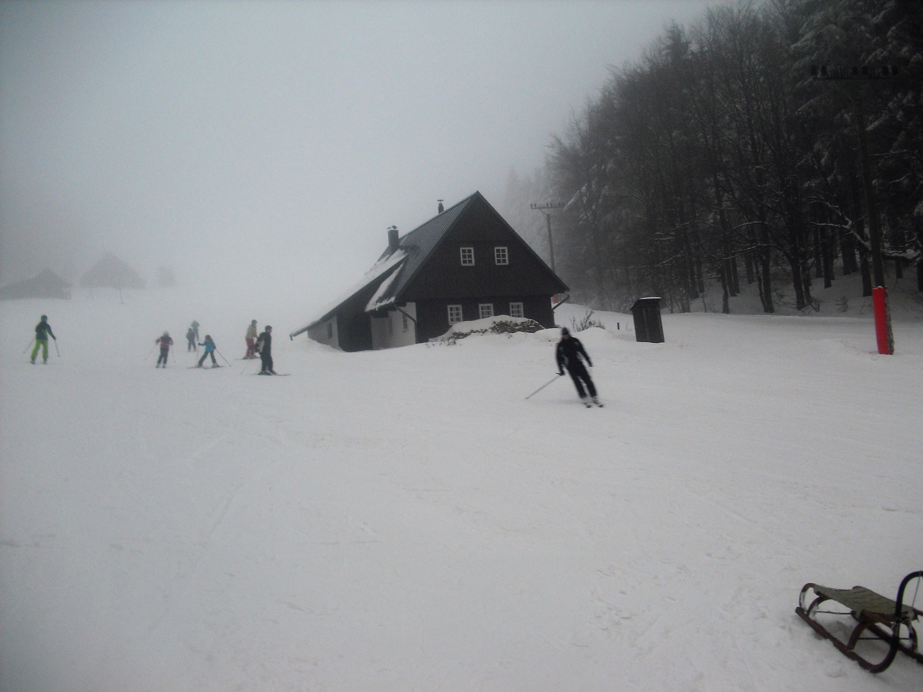
Žáci, kteří se kvůli nemoci nemohli lyžařského kurzu zúčastnit, po zhlédnutí fotografií a z vyprávění spolužáků hodnotí pobyt na horách velmi pozitivně a při vyprávění spolužáků se mnoha věcem nesčetněkrát zasmáli.

Slide 13
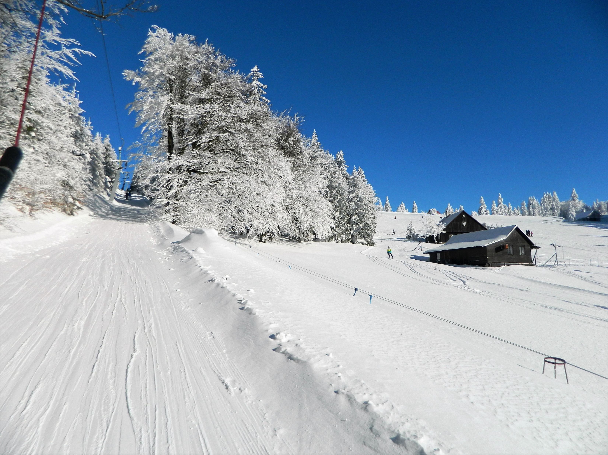
Nenáročný kopec pro náročné jezdce.

Slide 14
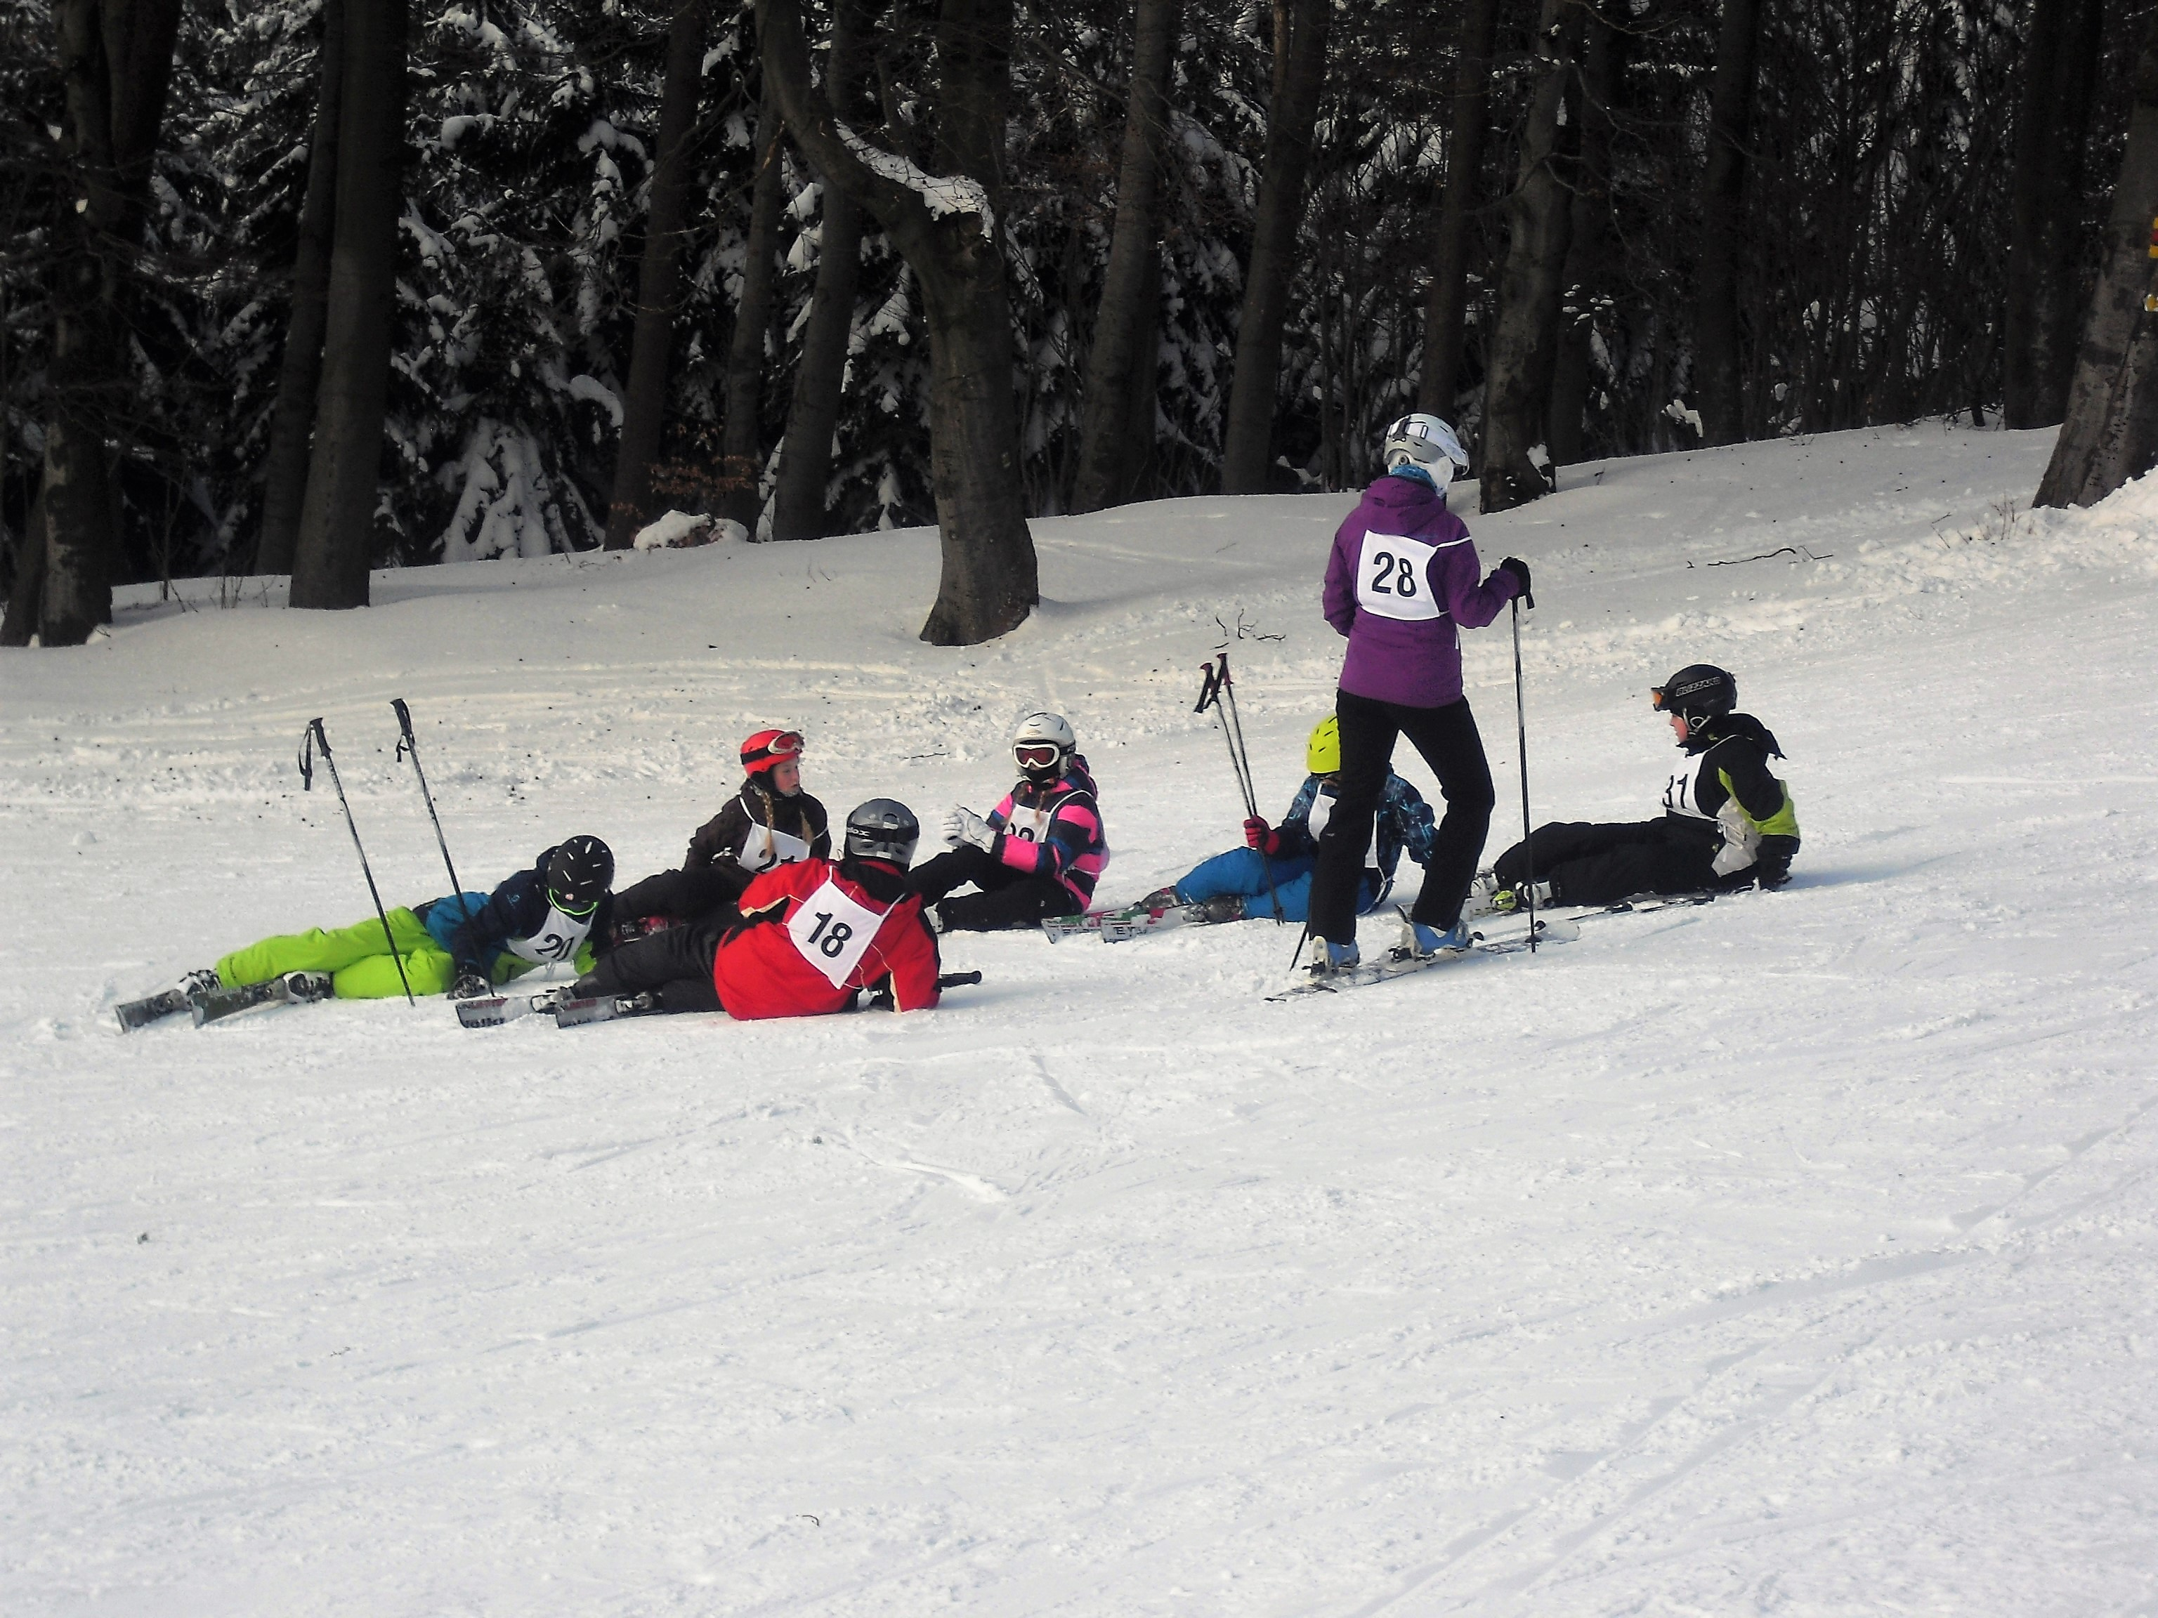
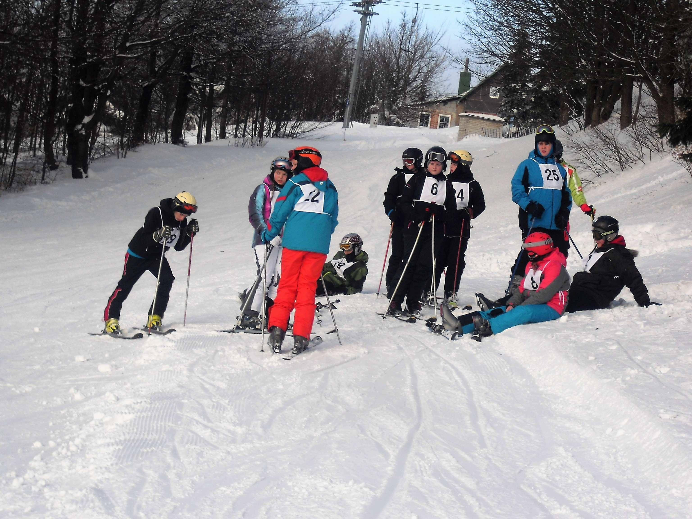
Takto si na lyžařském výcviku žáci krátili čekání na svého instruktora. Někteří vsedě, někteří dokonce i vleže.

Slide 15
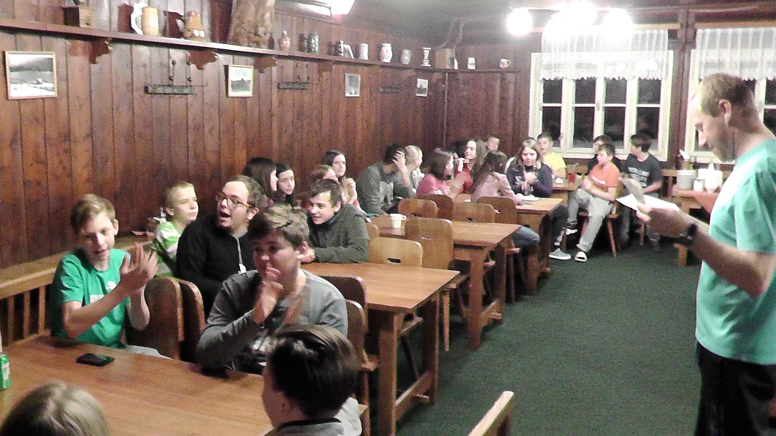
Je pátek večer a všichni jsme se sešli v jídelně. Pan učitel nám říká výsledky soutěže ve slalomu. A všichni netrpělivě čekáme, kdo bude první.

Slide 16
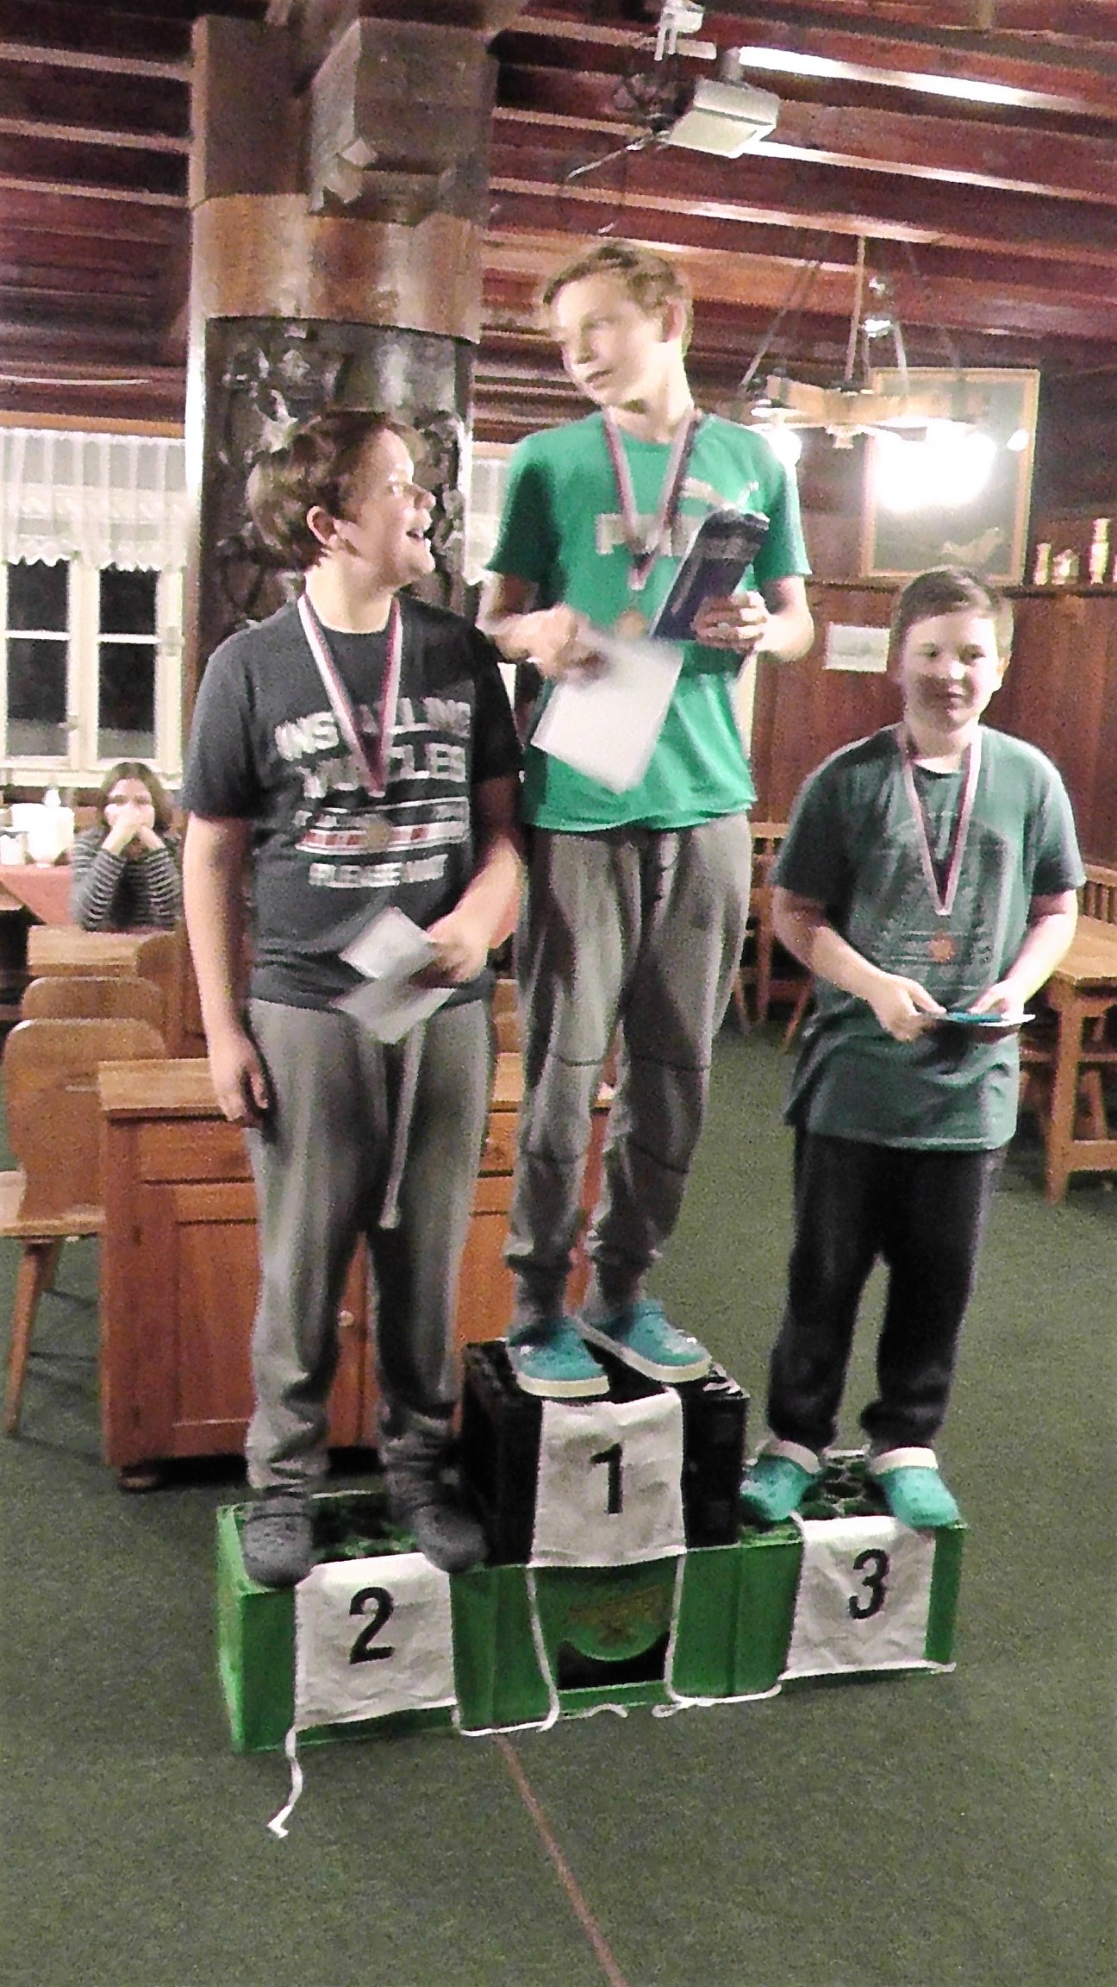
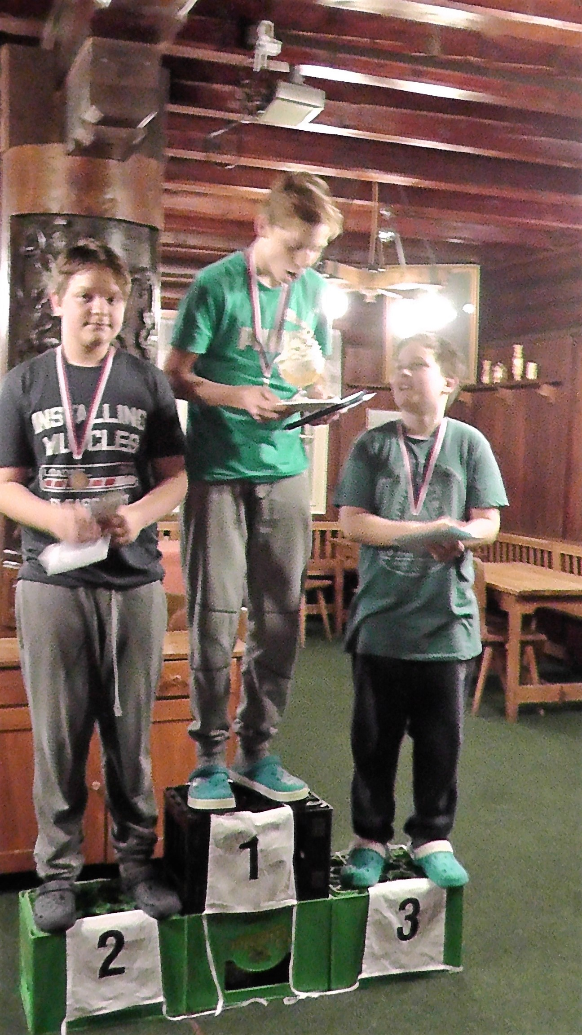
Naši tři nejrychlejší chlapci ze závodu o Masarykův pohár:
1. místo Erik Pospíšil VII. E
2. místo Aleš Sedláček VII. E
3. místo Adam Filler VII. F
Gratulujeme!

Slide 17
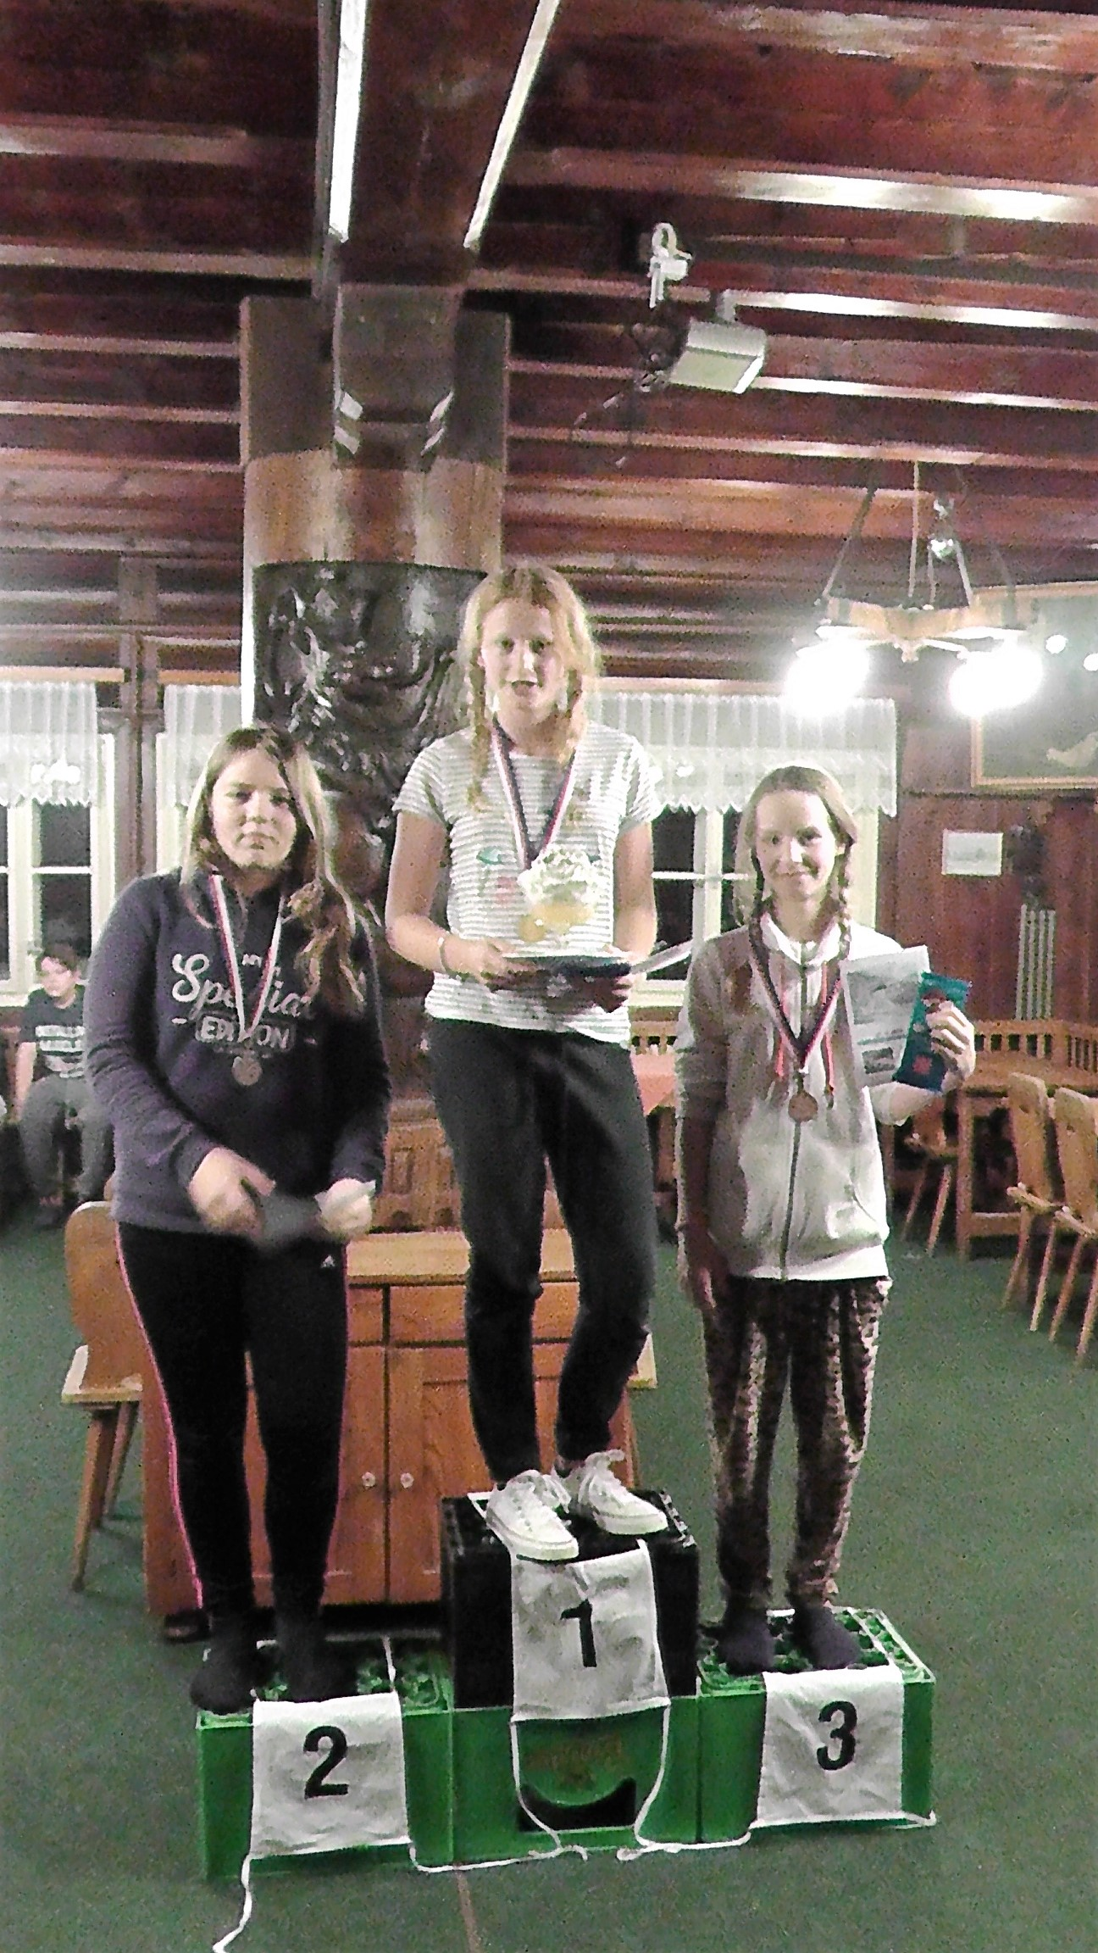
A tady vidíme vítězky dívčího slalomu:
3. místo Natálie Továrková VII. F
2. místo Vendy Vavrincová VII. E
1. místo Sandra Zdražilová VII. F
Gratulujeme!

Slide 18
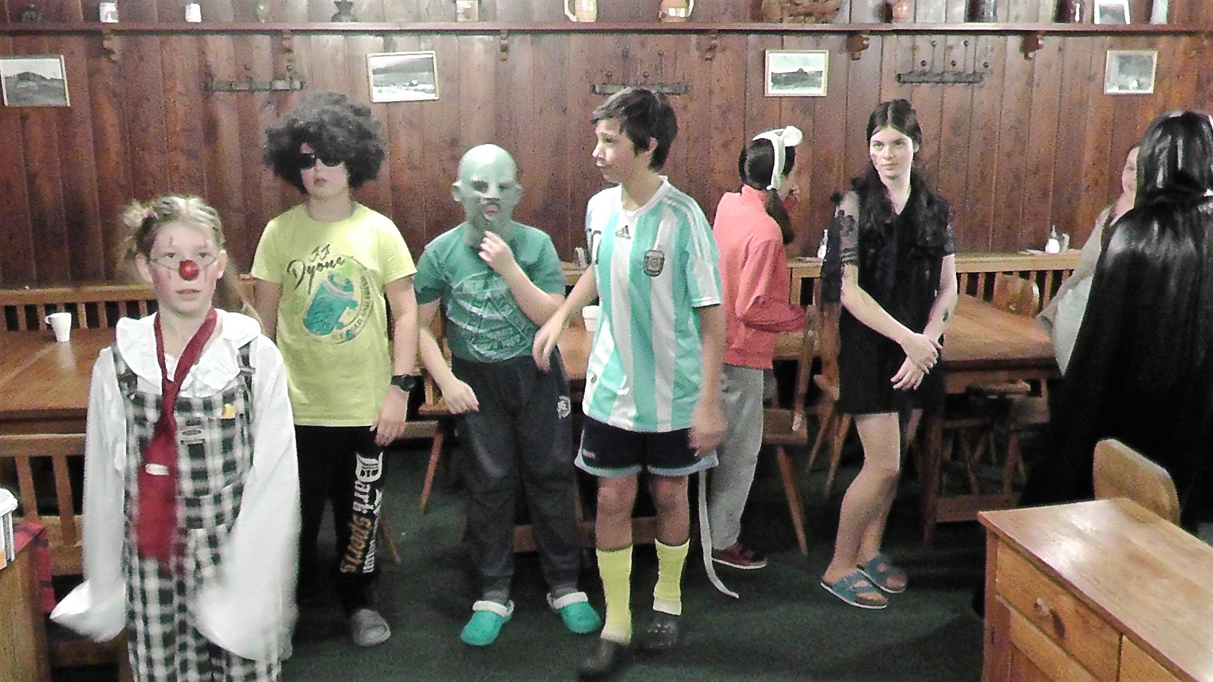
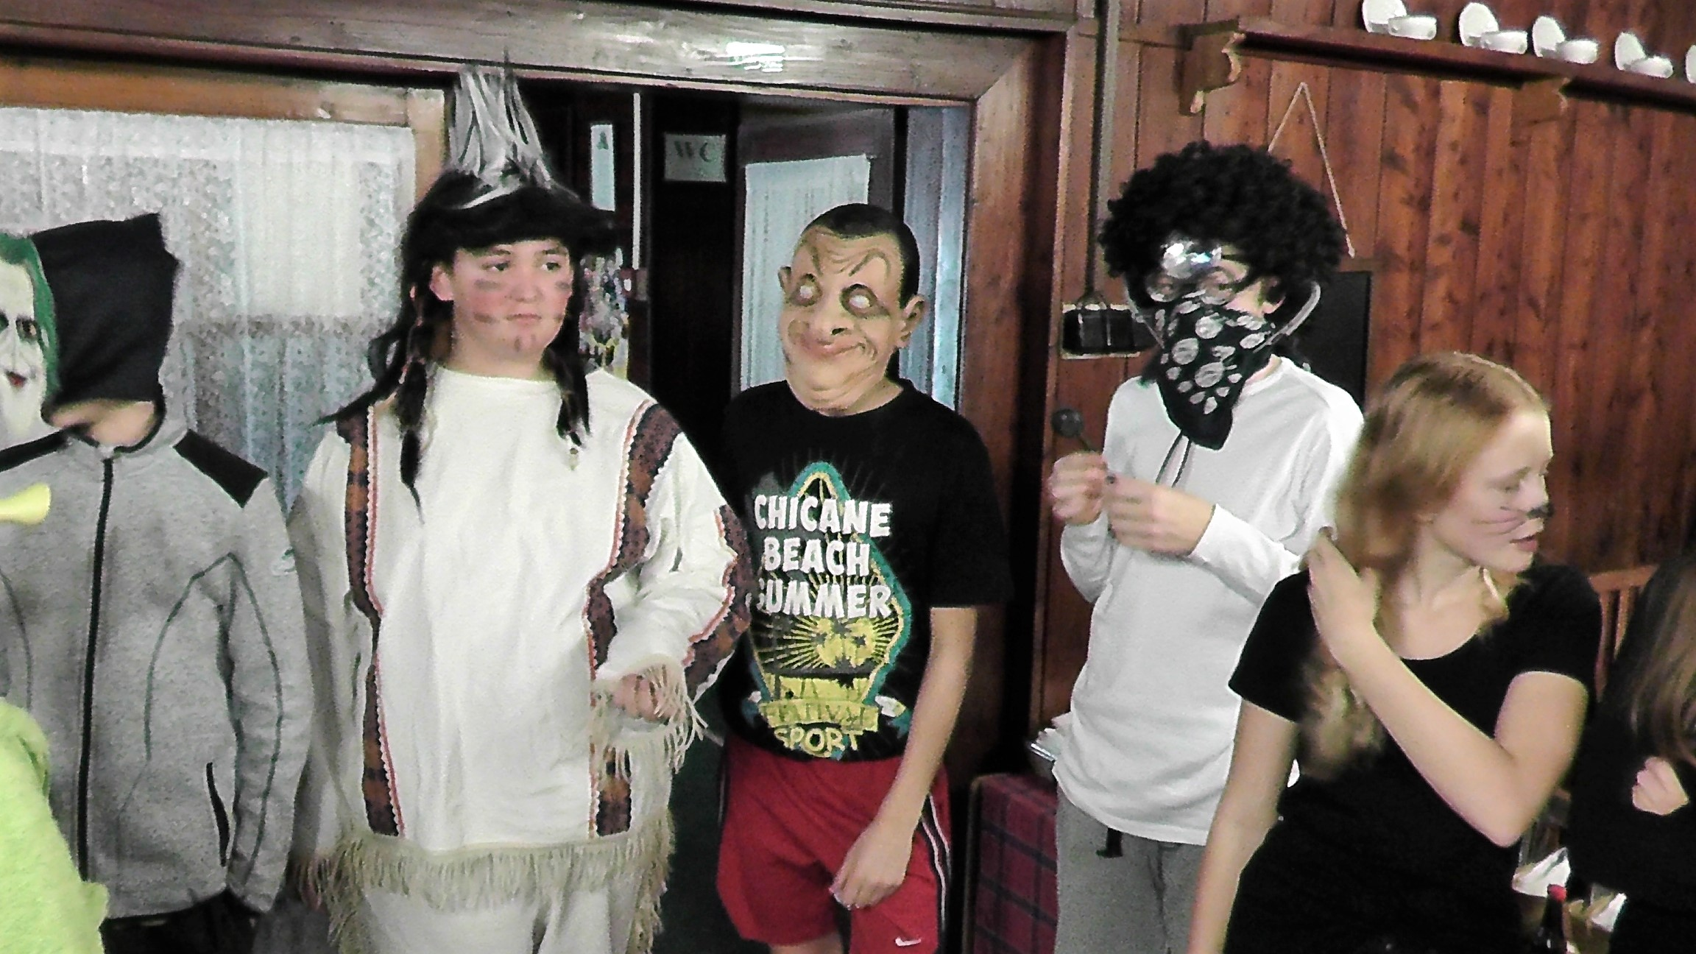
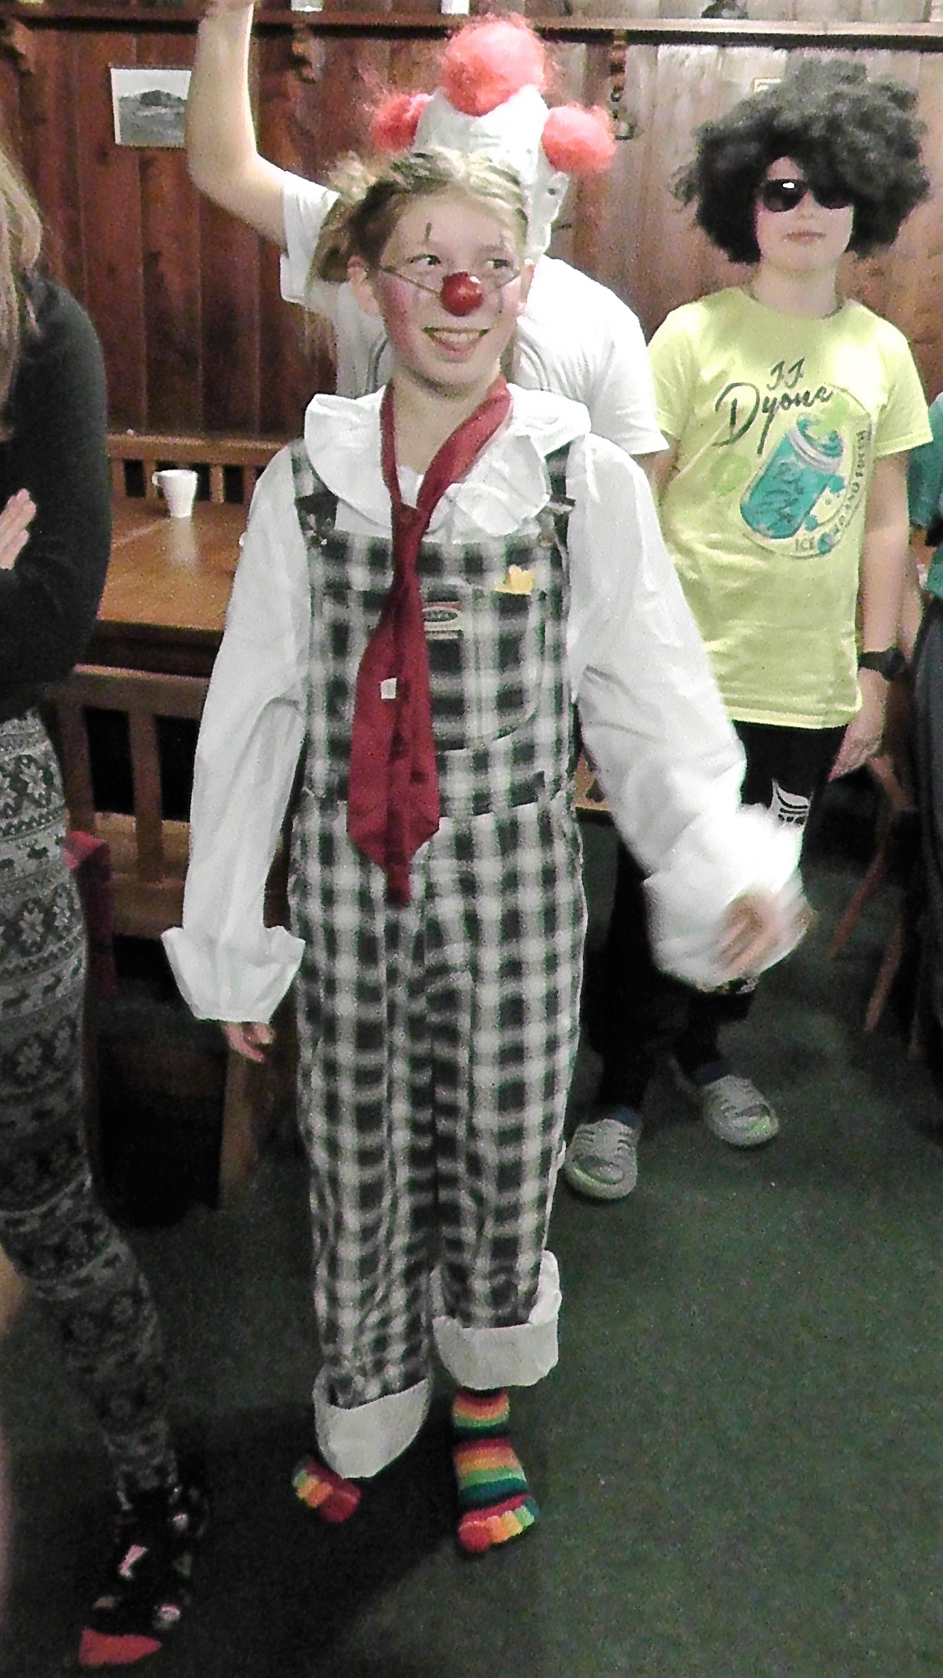
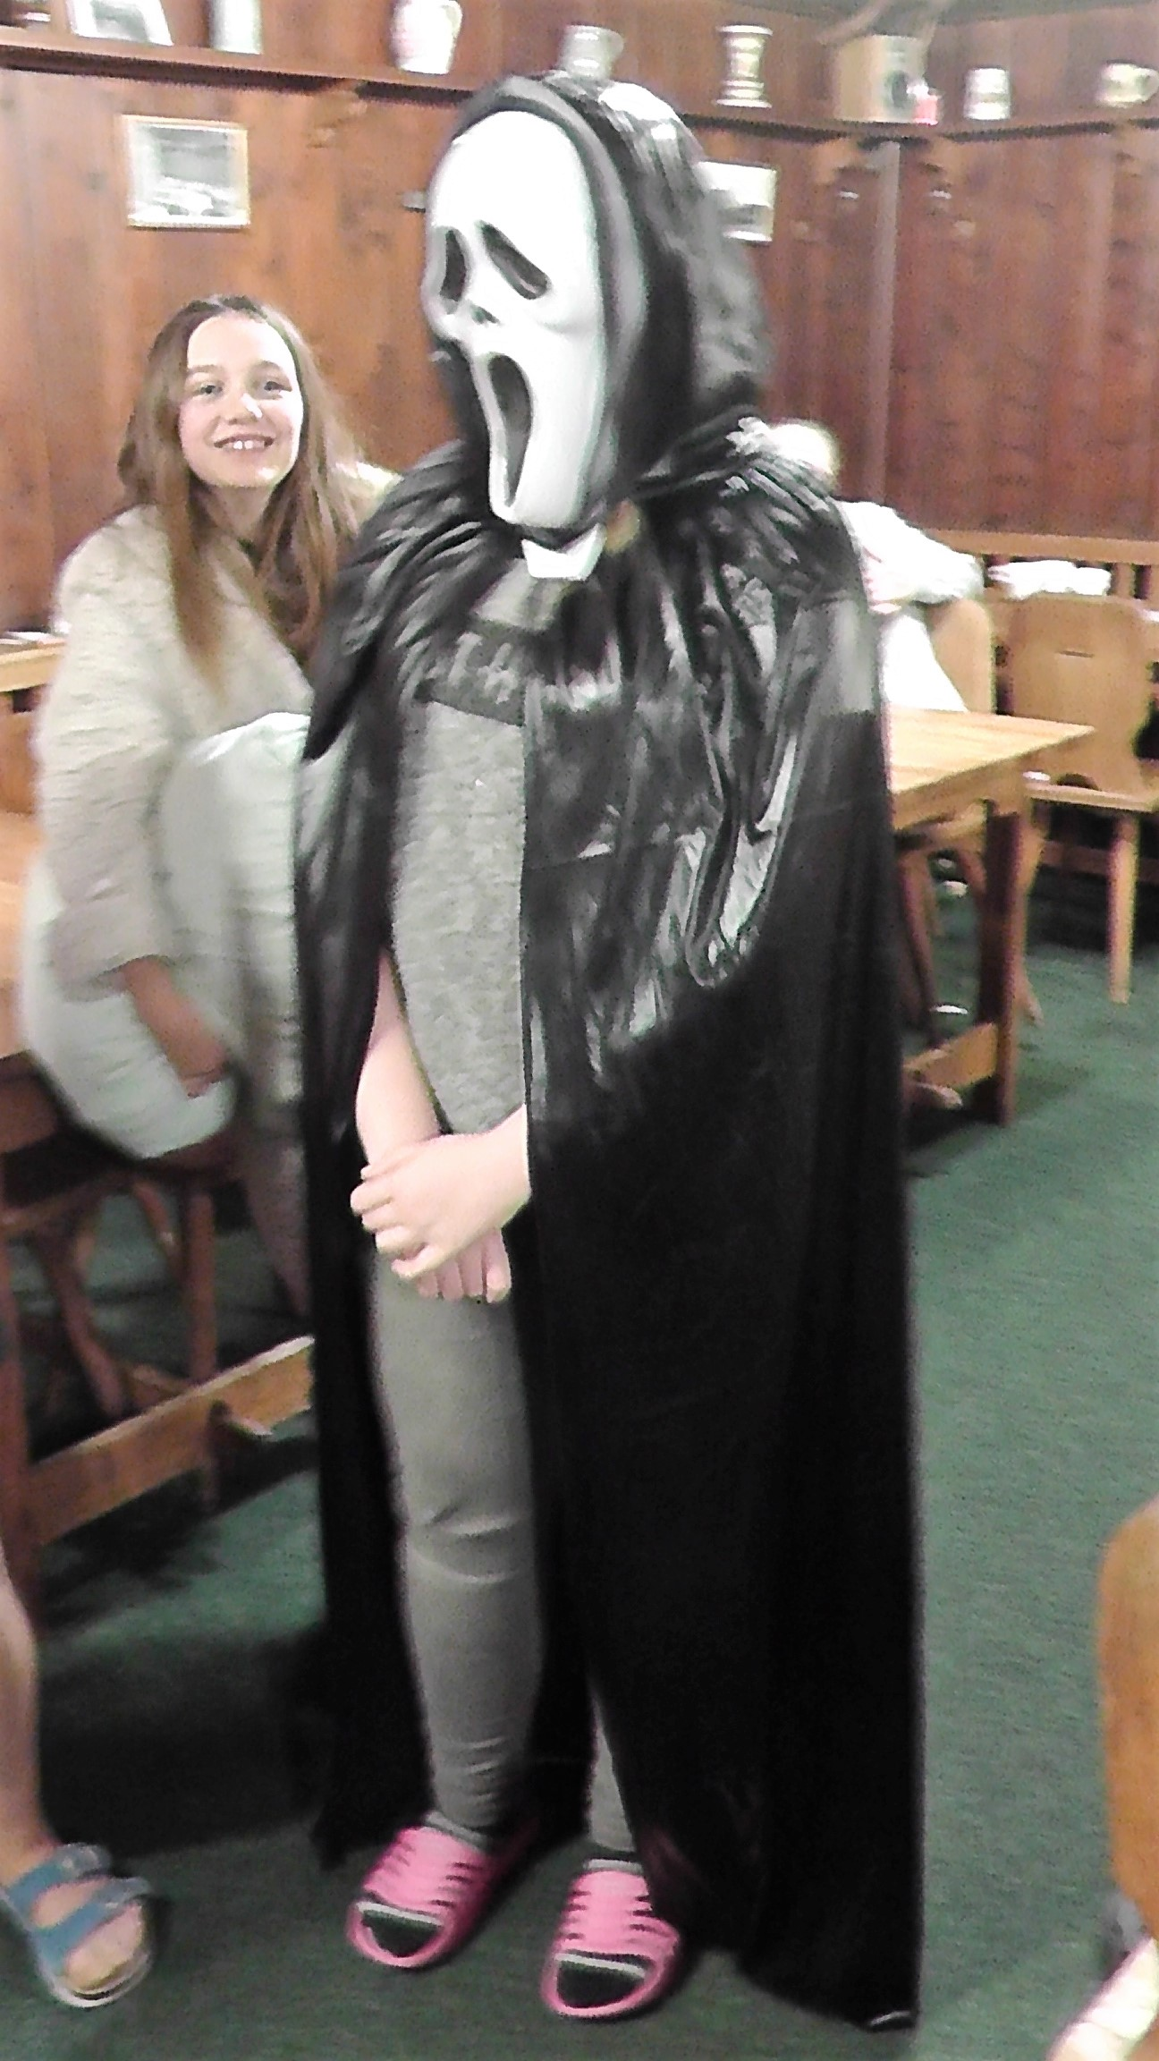
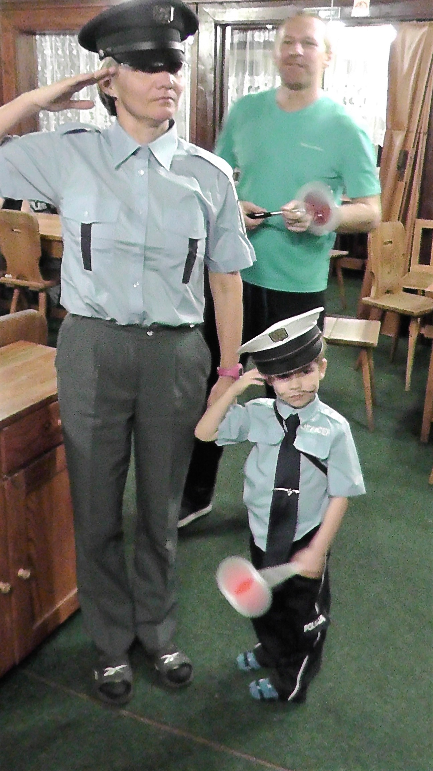
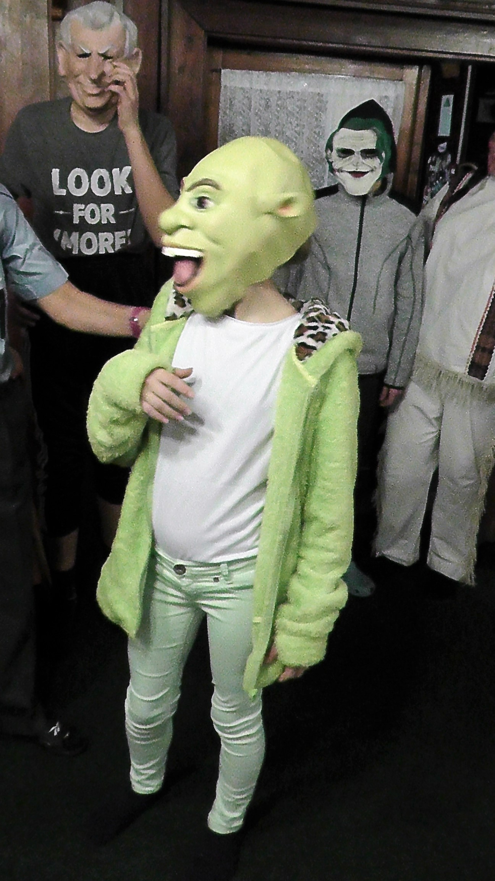
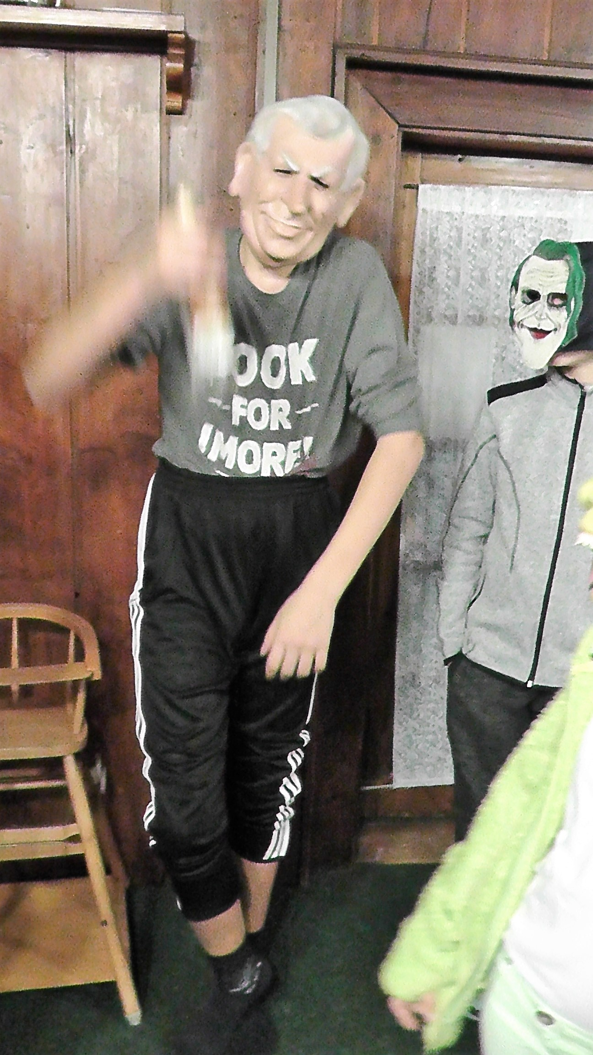
Malý karneval velkých dětí.

Slide 19
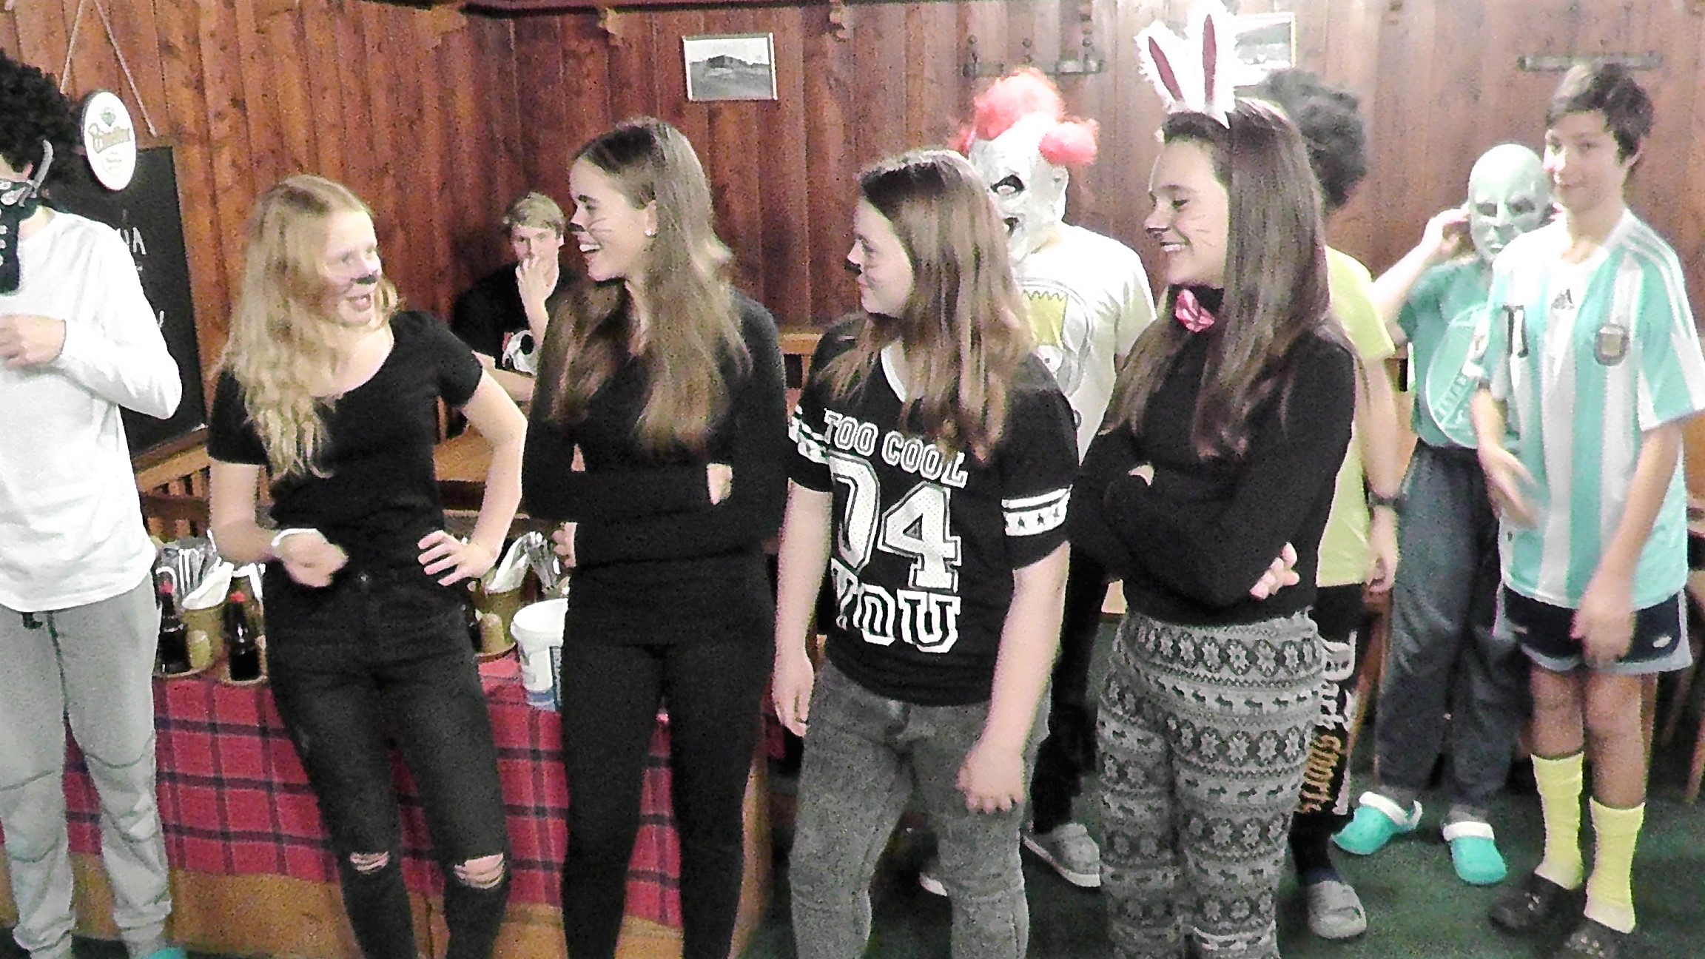
Na večírku bylo opravdu veselo. Téměř každý měl nějakou originální úžasnou masku a je vidět, jak se tam všichni smějeme a užíváme si večerní zábavu.

Slide 20
…a nakonec to nejlepší

Slide 21
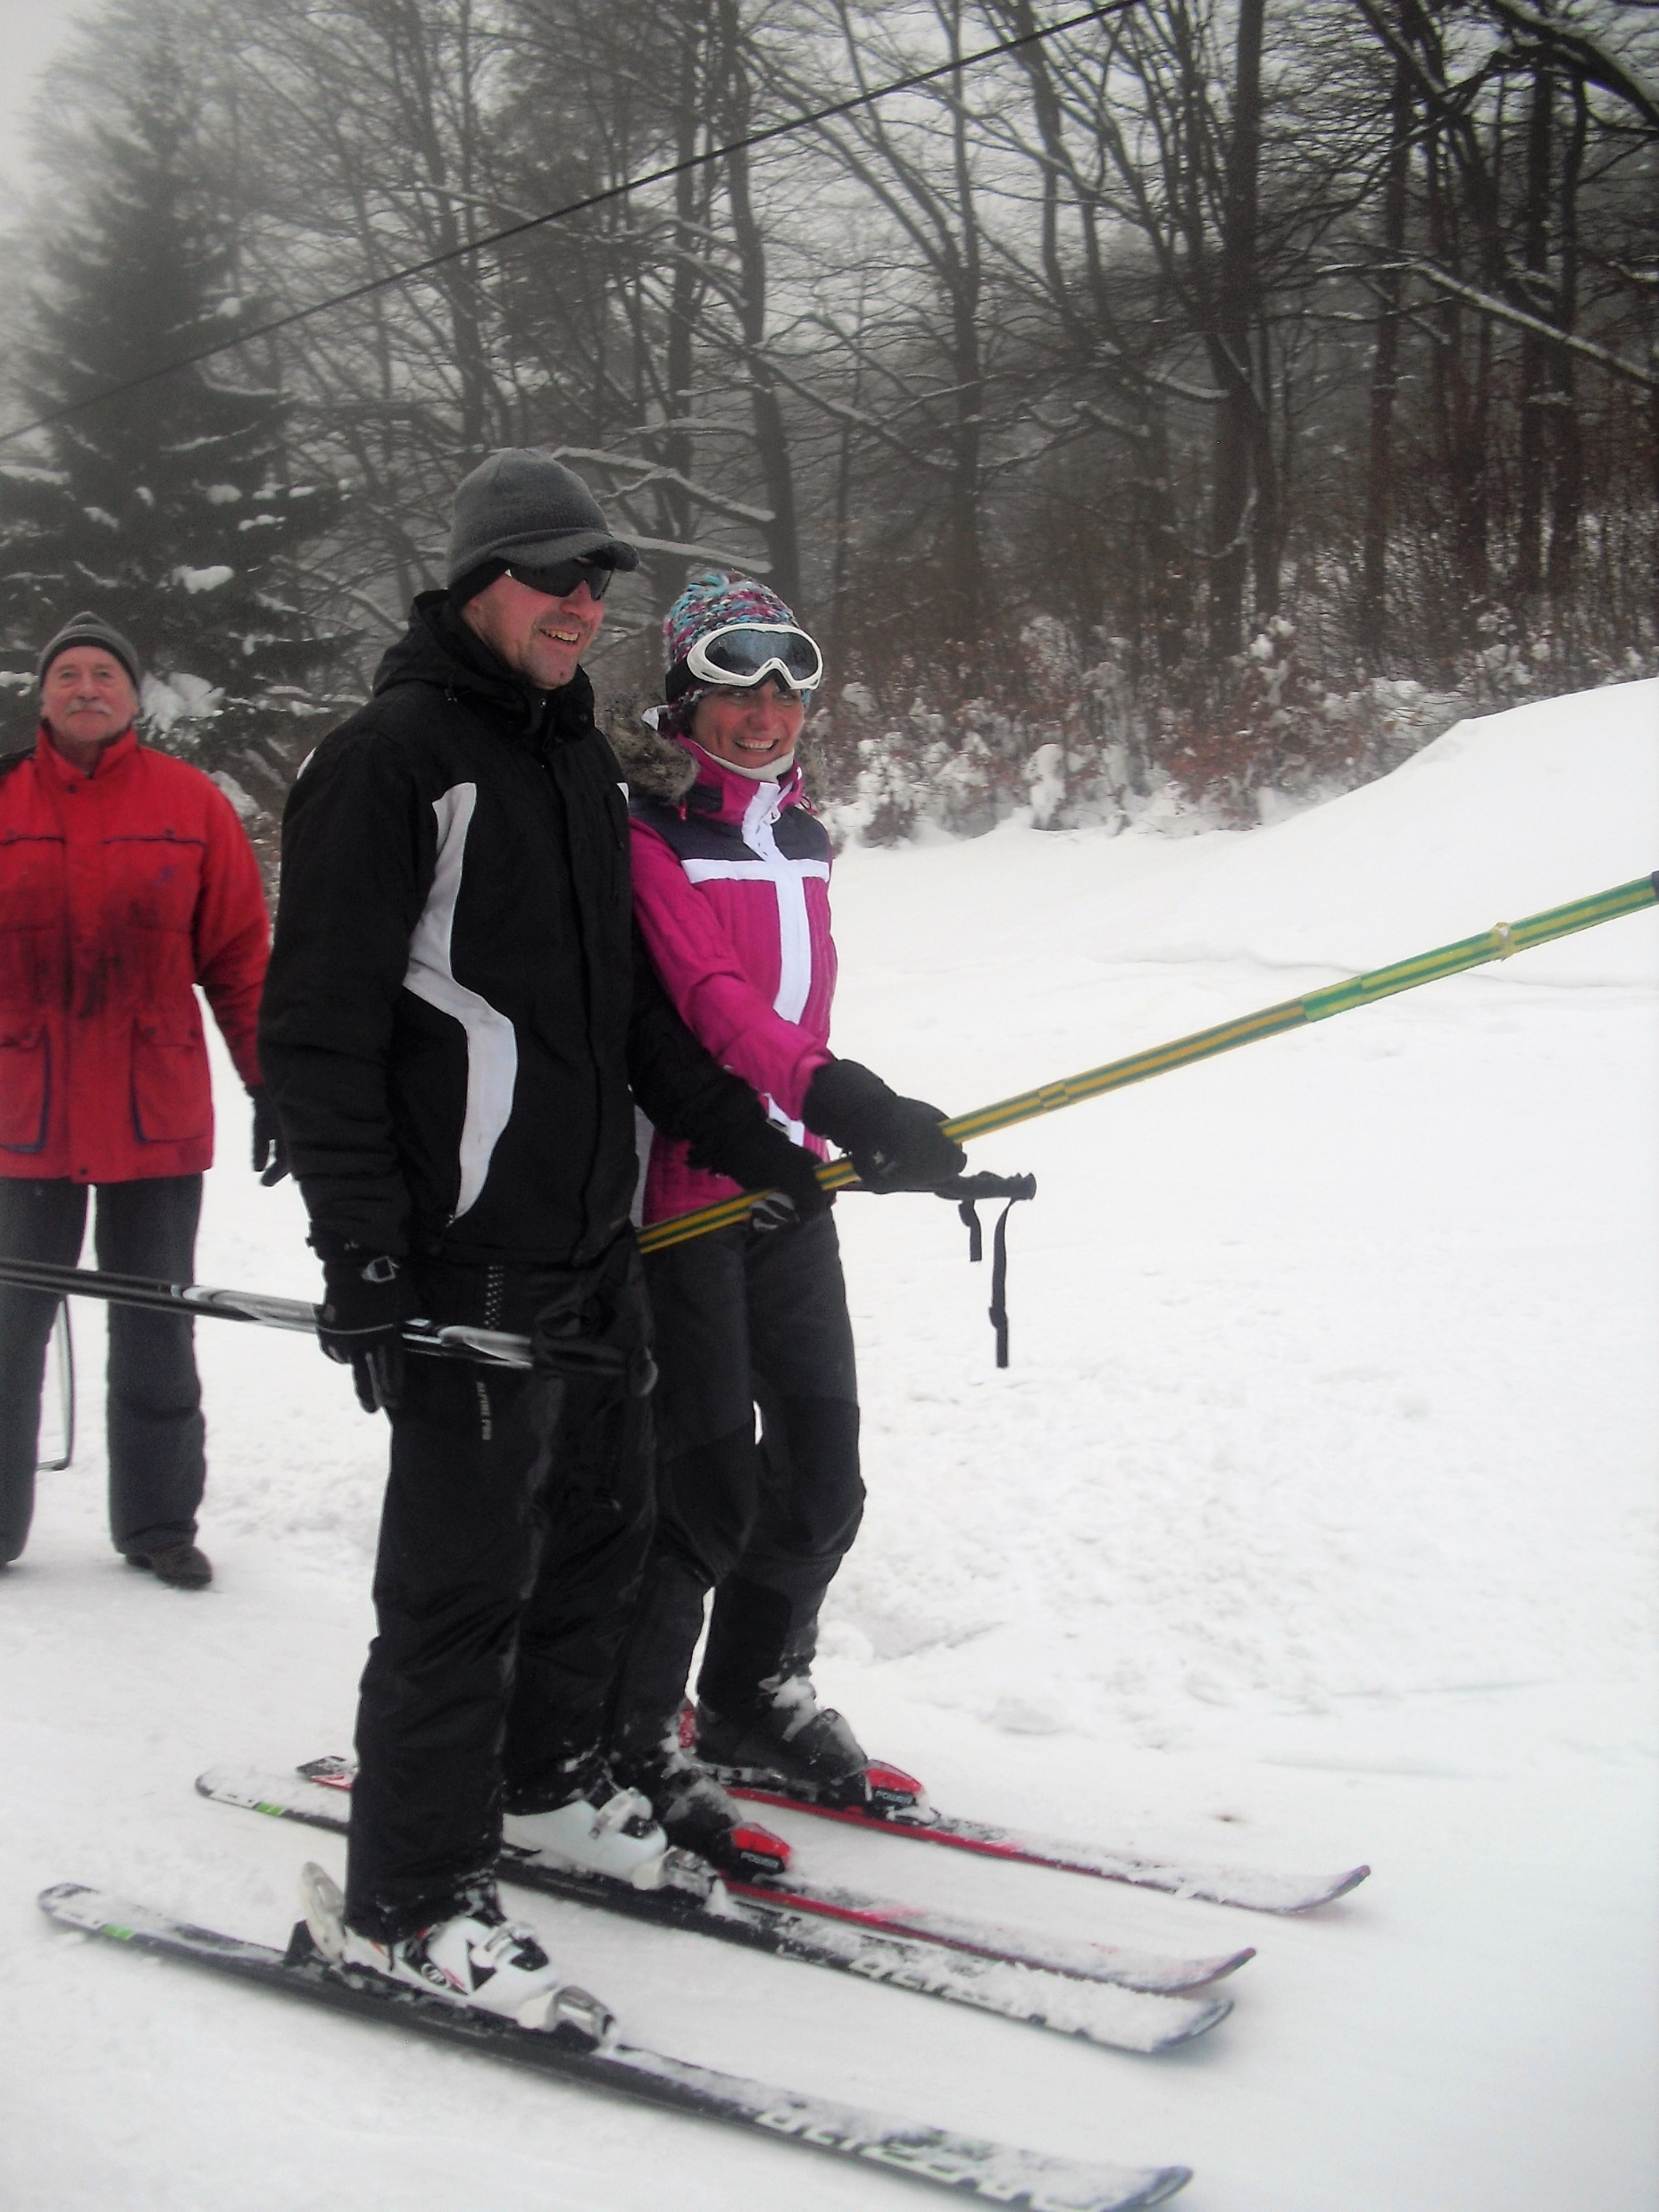
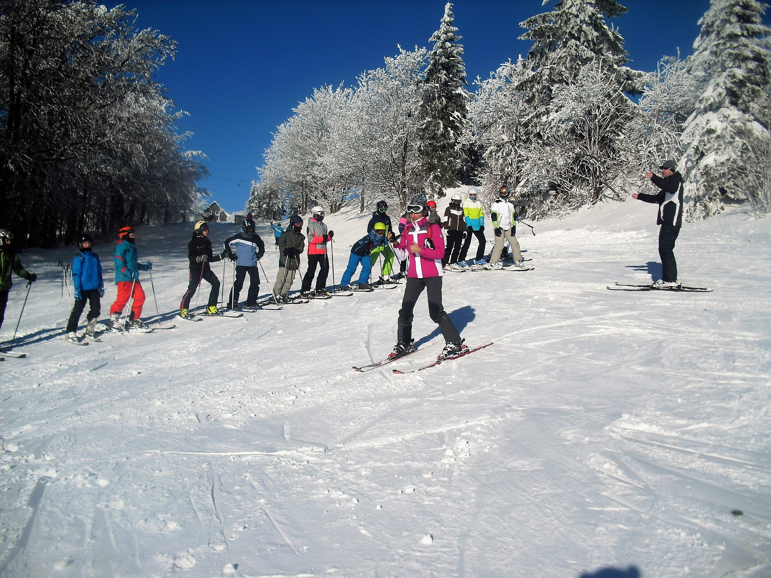
Naši milí a obětaví učitelé tělocviku, kteří celý kurz pro nás organizovali. A neměli to s námi lehké!

Slide 22
Móóóóccc děkujeme…

Slide 23
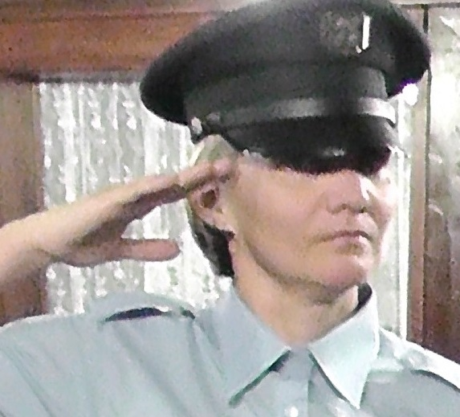
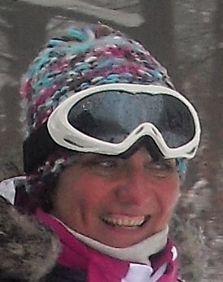
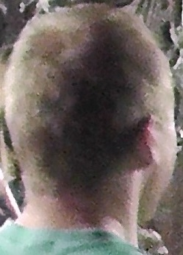
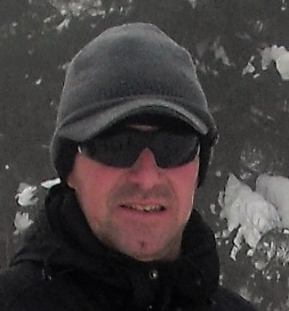
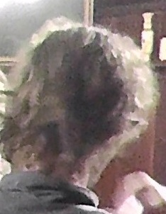
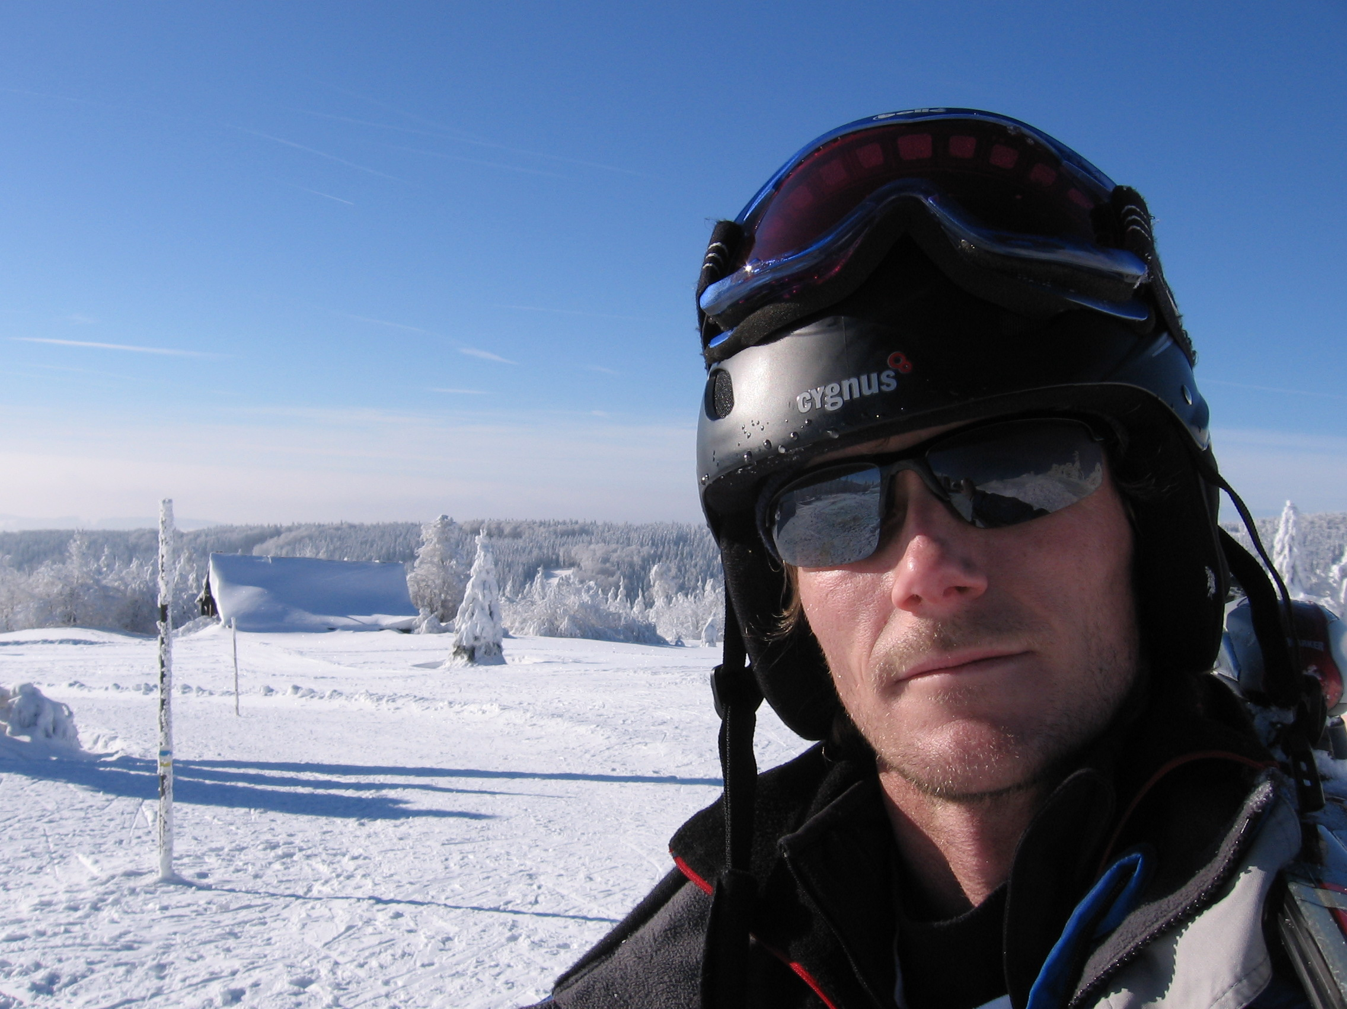
paní učitelce Světlaně Hrdličkové panu učiteli Michalu Gebelovi panu učiteli Petru Ondruchovi

Slide 24
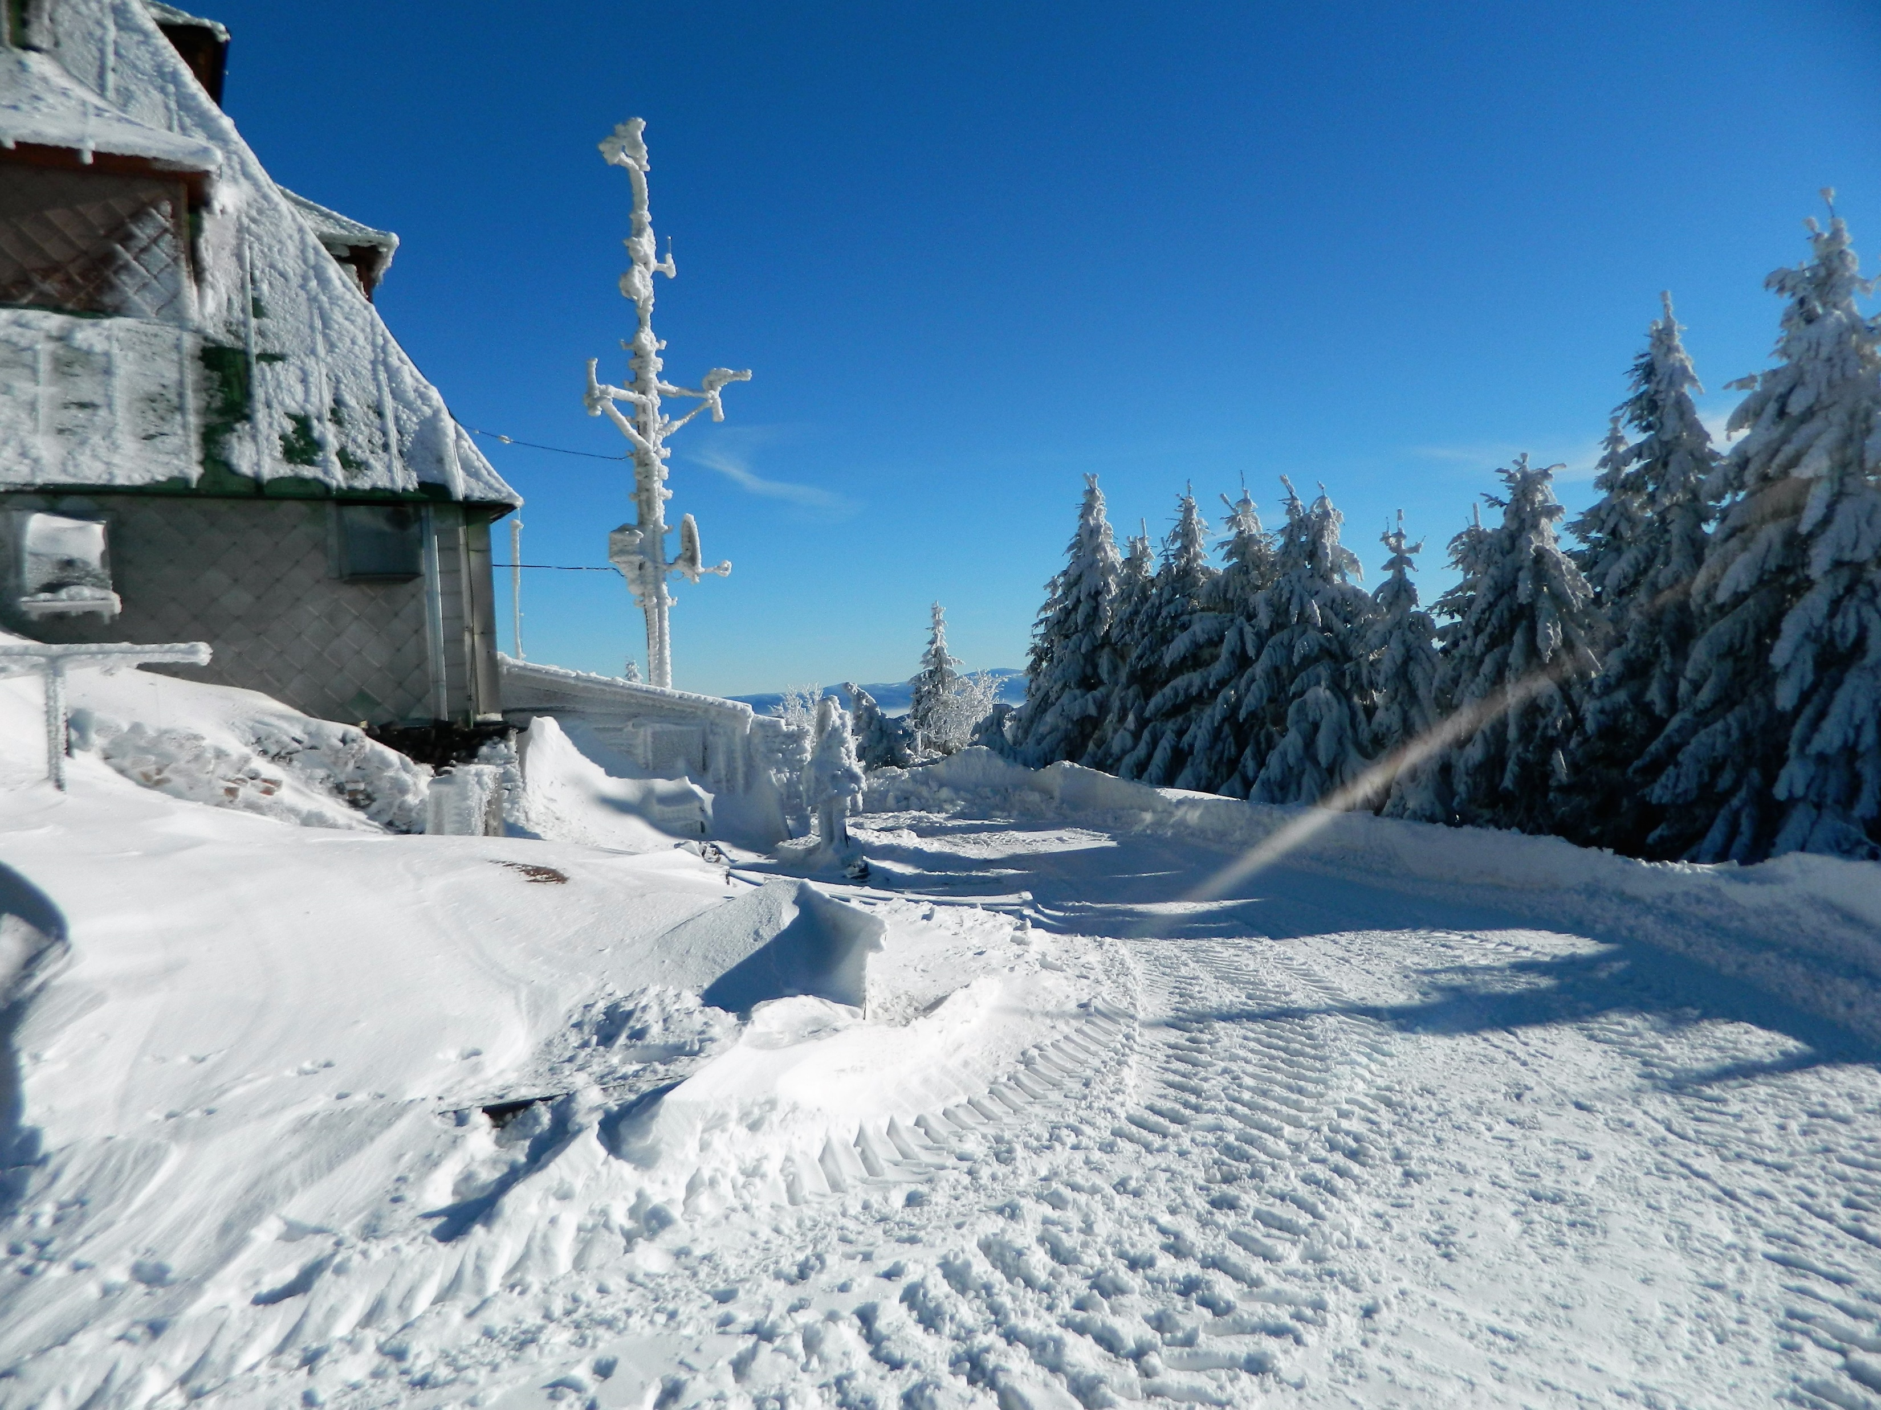
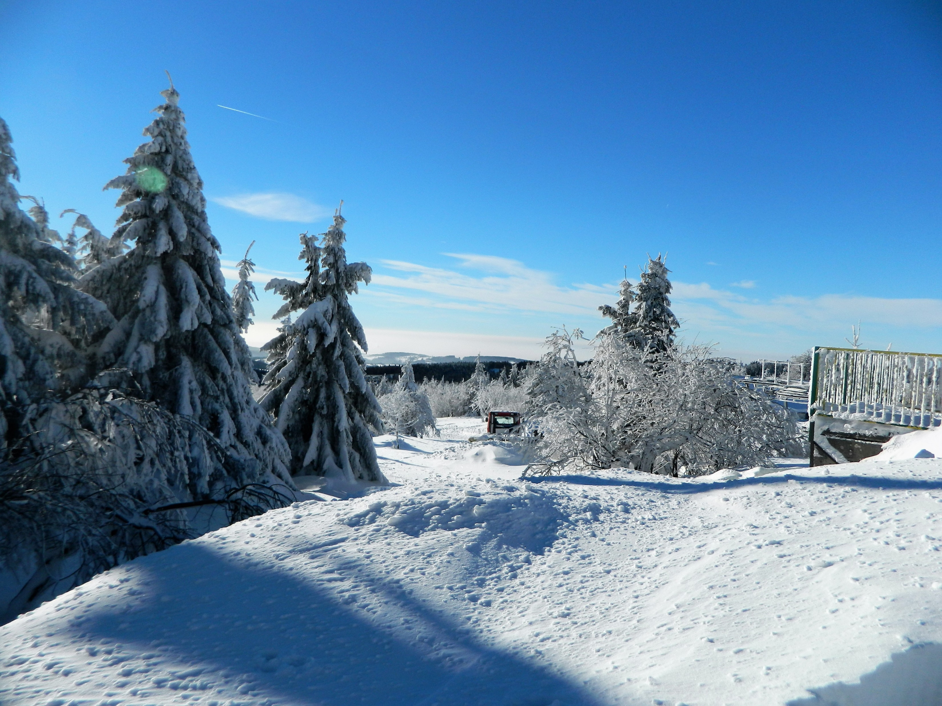
…..á ještě pár foteček

Slide 25
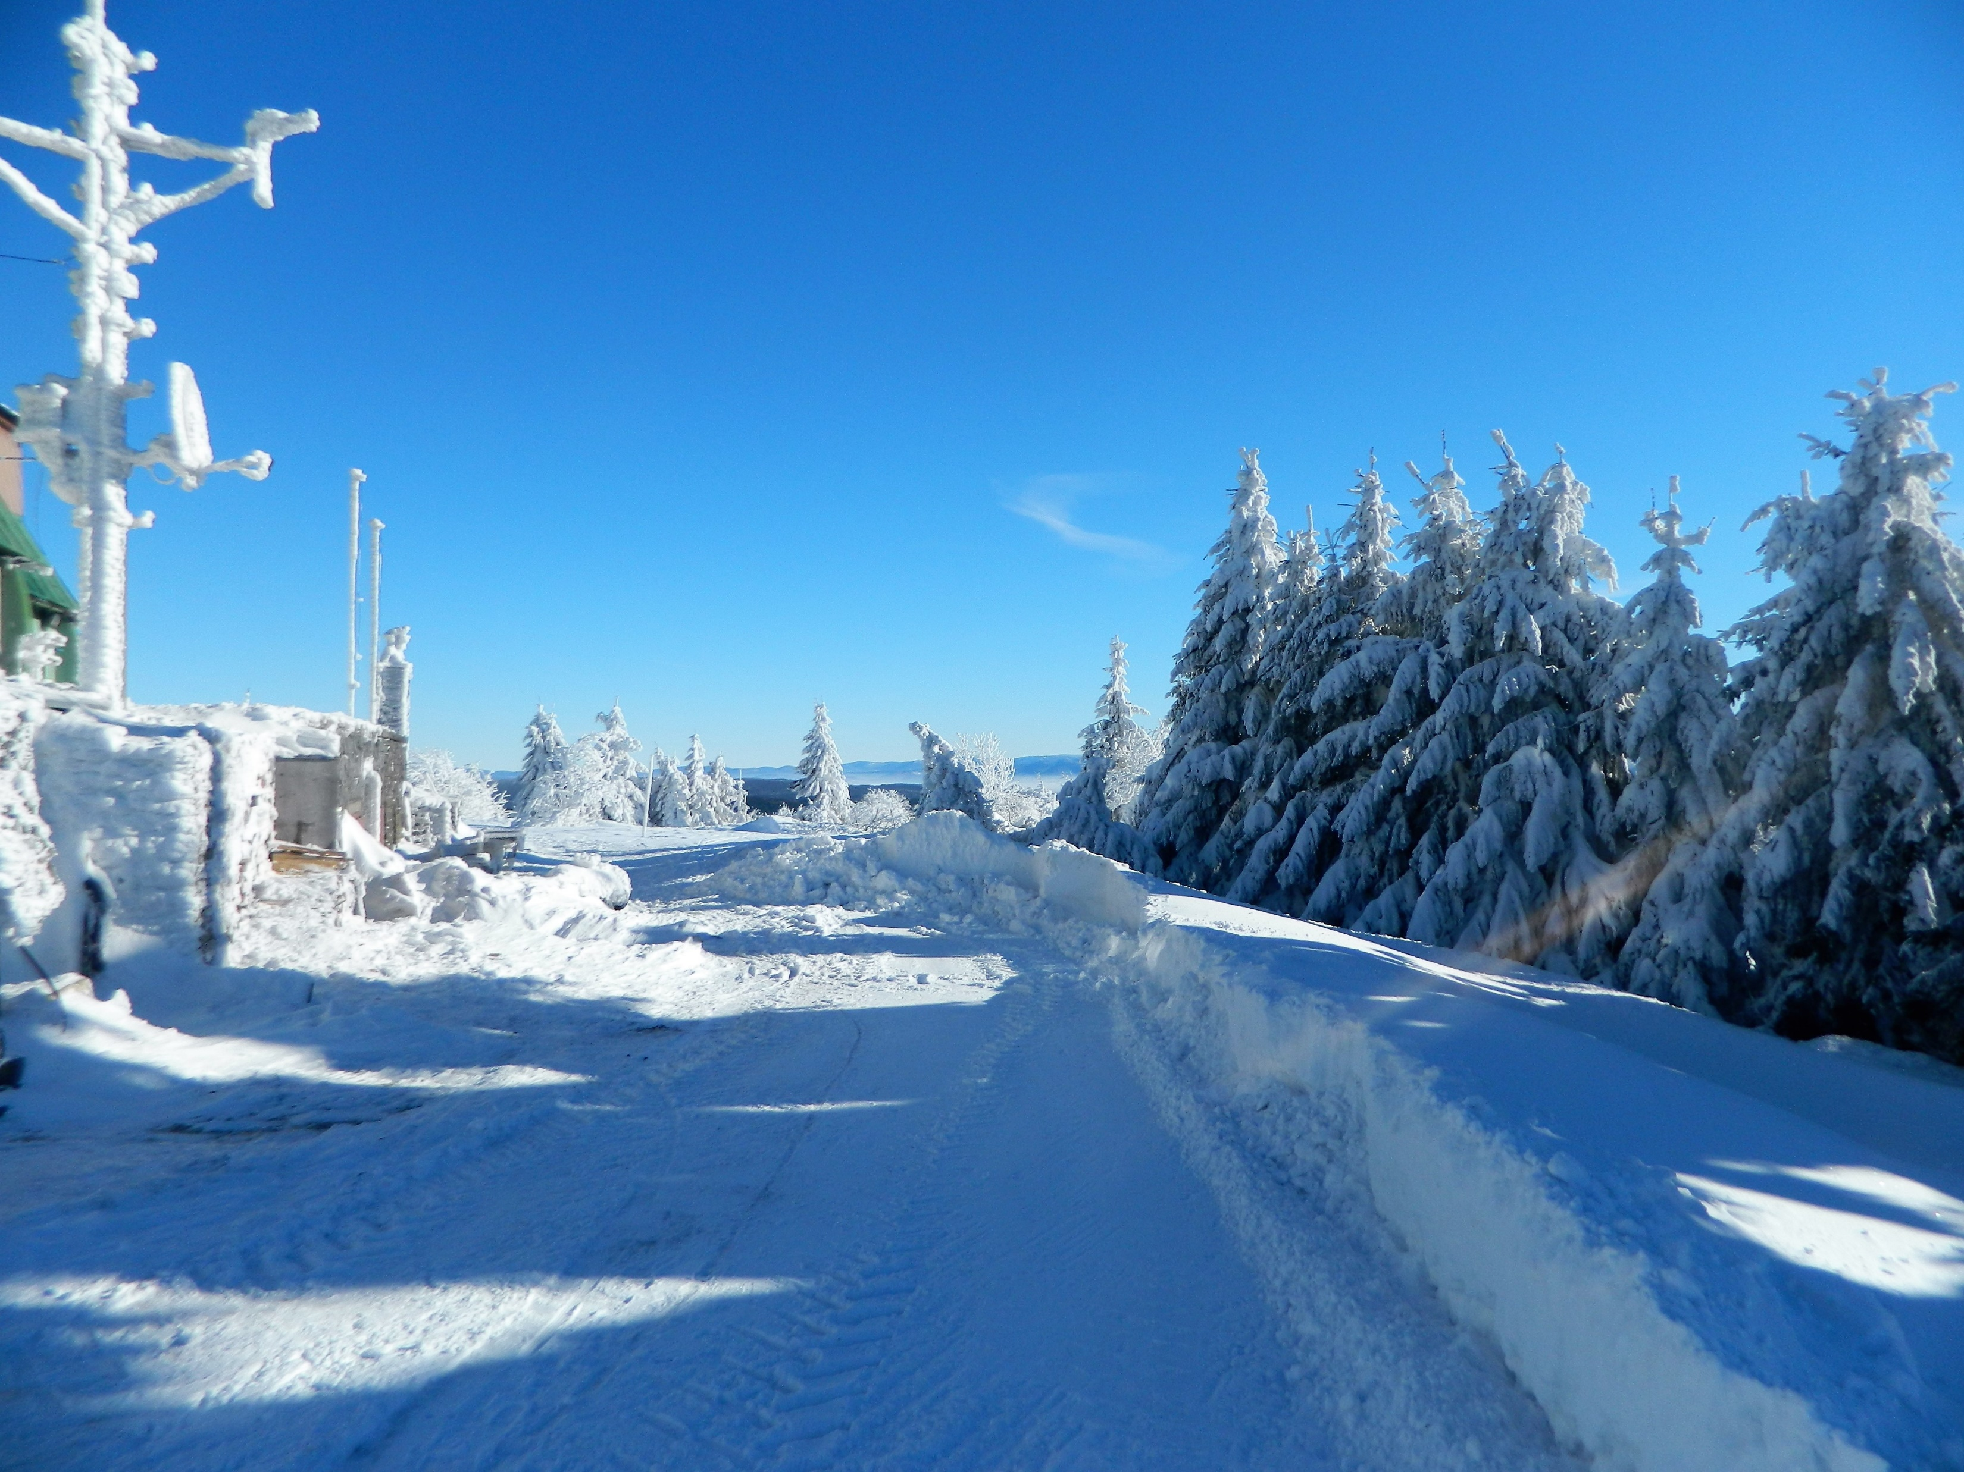
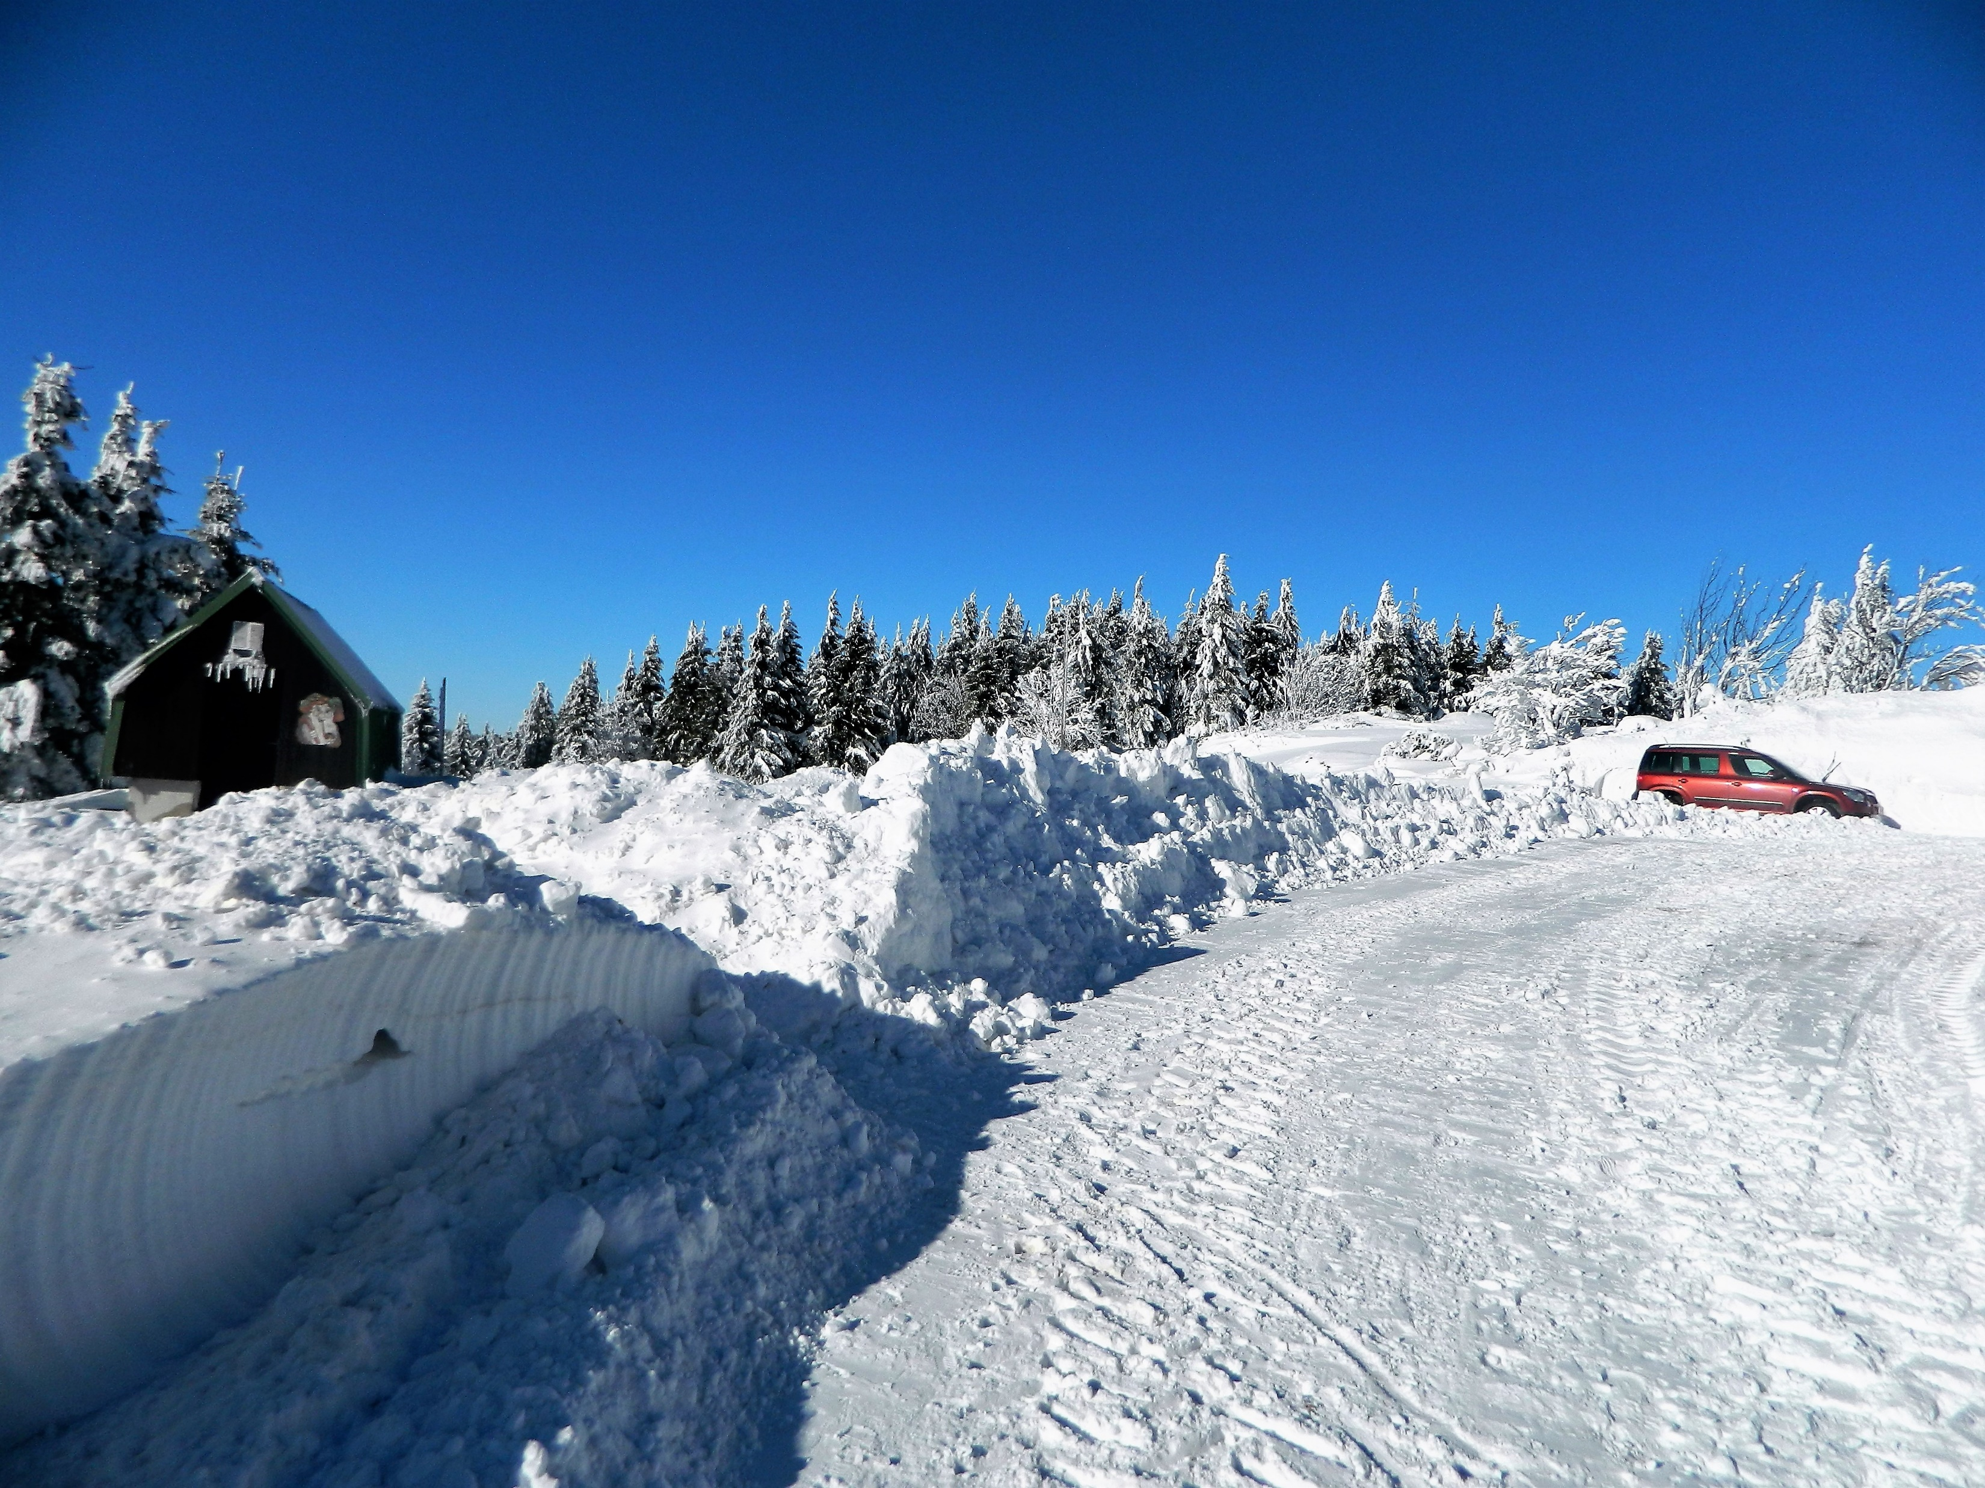

Slide 26
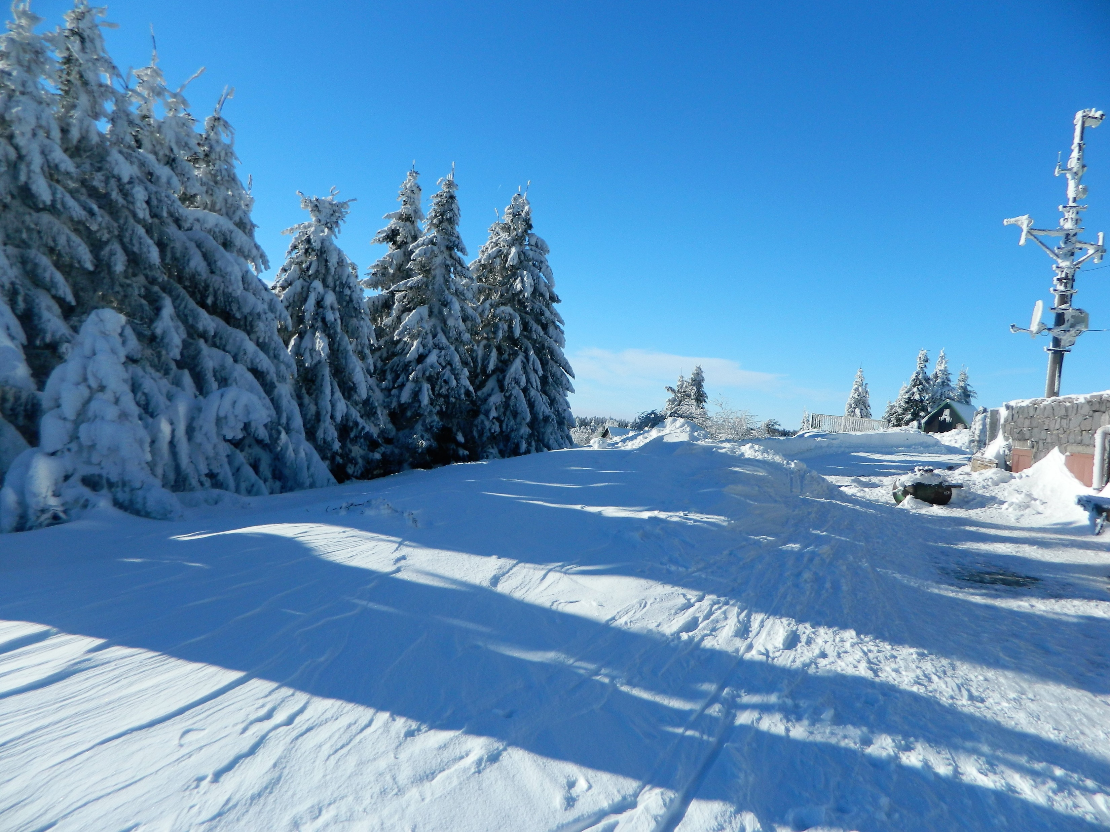
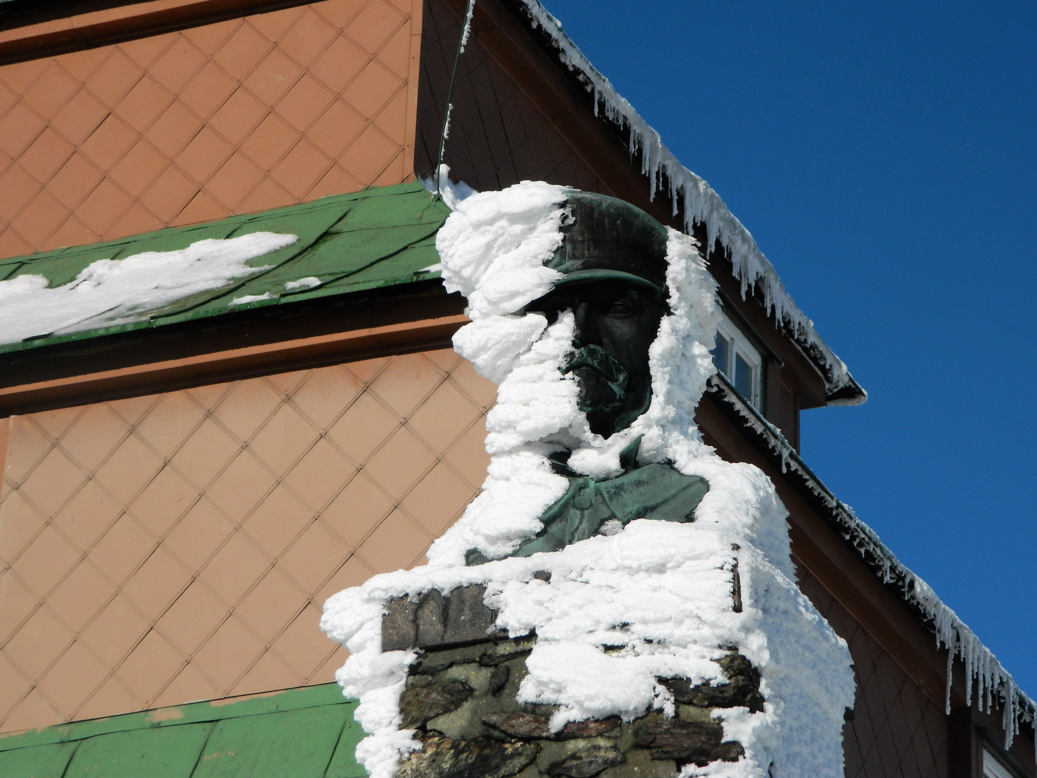

Slide 27
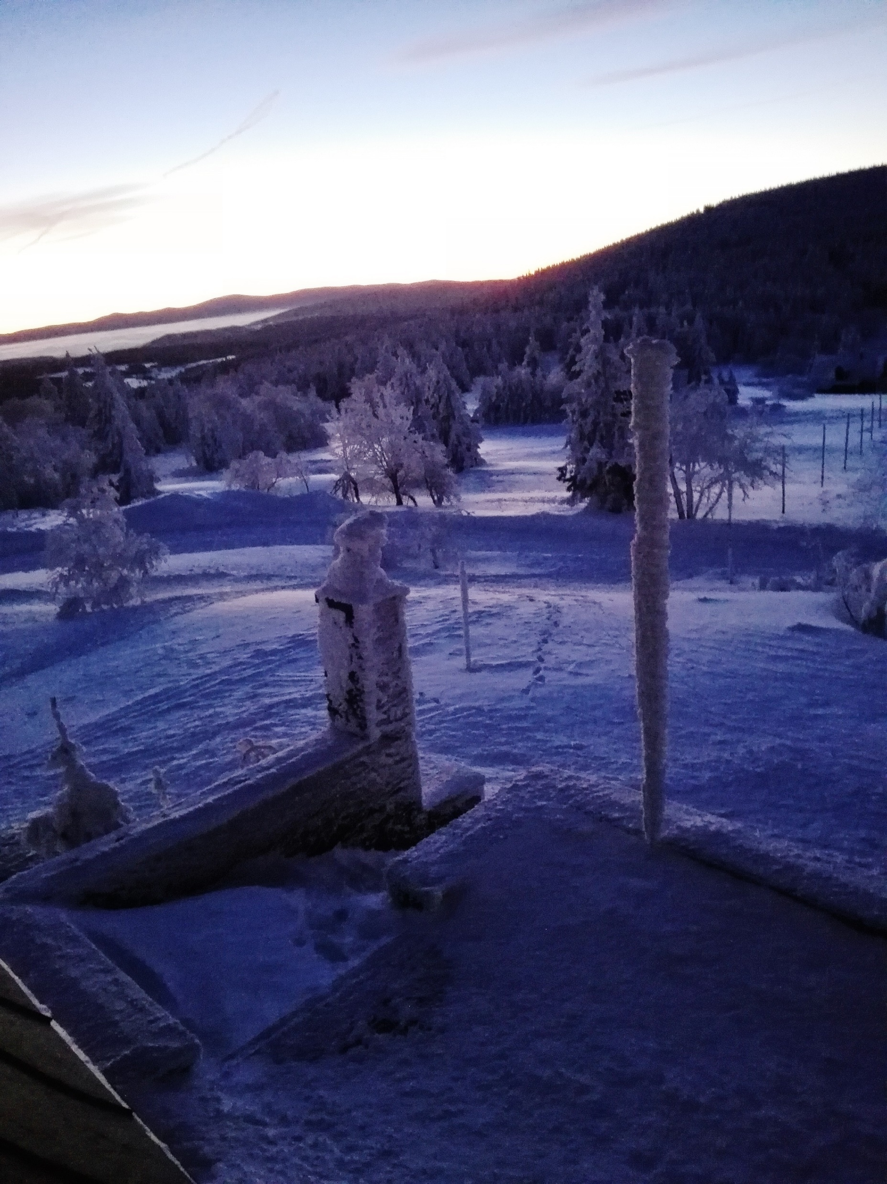
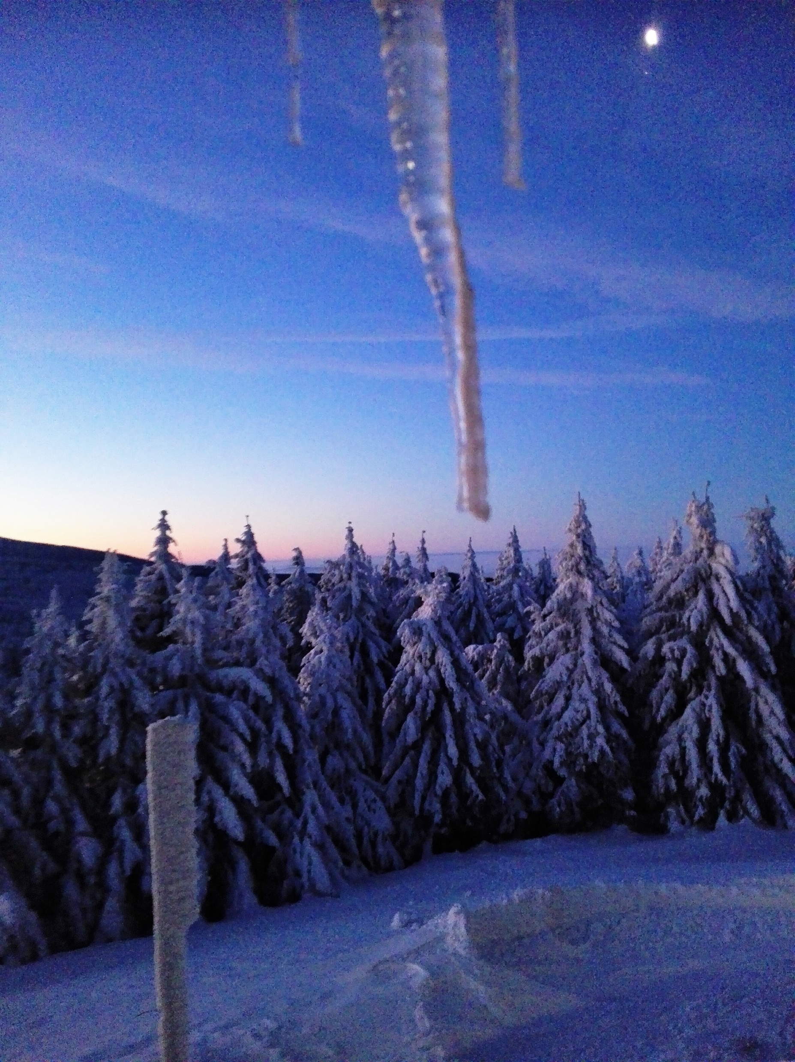
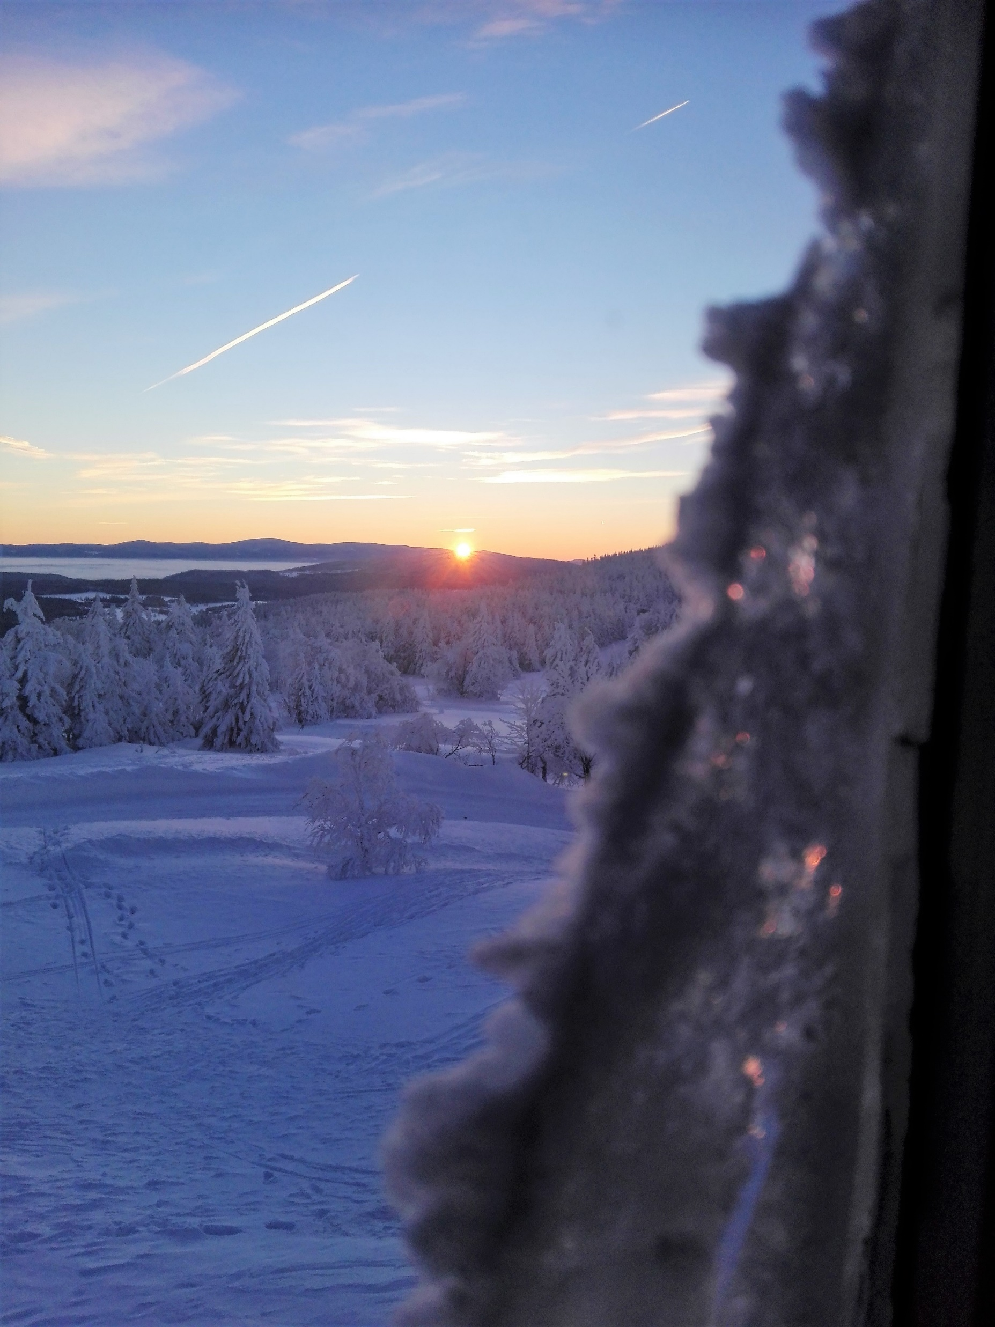

Slide 28
Vytvořila – paní učitelka Mgr. Alena Svobodová
Komentáře – žáci 7.E
Fotografie – paní učitelka Mgr. Hrdličková, pan učitel Mgr. Gebel a Mgr. Ondruch
Hudba – Imany – Don´t be so shy
https://www.youtube.com/watch?v=NYhxaZXXwsg

